Slide 1
智能优化算法
彭海朋
北京邮电大学网络空间安全学院
网络与交换技术国家重点实验室

Slide 2
智能优化算法
智能优化算法：又称为现代启发式算法，是一种具有全局优化性能、通用性强、且适合于并行处理的算法
智能优化算法的共同特点
这些算法都是从任一解出发，按照某种机制，以一定的概率在整个求解空间中探索最优解。由于它们可以把搜索空间扩展到整个问题空间，因而具有全局优化性能
遗传算法
模拟退火算法
禁忌搜索算法
差分进化算法
群体智能优化算法
粒子群算法
蚂蚁种群优化算法
细菌觅食算法
人工免疫系统优化算法
蜂群优化算法
常用智能算法
群体智能算法

Slide 3
内容提要
遗传算法
模拟退火算法
粒子群优化算法
蚂蚁种群优化算法
细菌觅食算法
人工免疫系统算法

Slide 4
内容提要
遗传算法
模拟退火算法
粒子群优化算法
蚂蚁种群优化算法
细菌觅食算法
人工免疫系统算法

Slide 5
遗传算法
遗传算法的起源
遗传算法是由美国密执安大学的J. Holland教授于1975年在他的专著《自然界和人工系统的适应性》中首先提出的，起源于60年代对自然和人工自适应系统的研究。它是一类借鉴生物界自然选择和自然遗传机制的随机化搜索算法
70年代De. Jong 基于遗传算法的思想在计算机上进行了大量的纯数值函数优化计算实验
在一系列研究工作的基础上，80年代由Goldberg进行总结，形成了遗传算法的基本框架
主要特点是群体搜索策略和群体中个体之间的信息交换，搜索不依赖于梯度信息
因此，遗传算法的应用范围非常广泛，尤其适合于处理传统搜索方法难于解决的复杂和非线性问题，可广泛用于组合优化、机器学习、自适应控制、规划设计和人工生命等领域，从而确立了它在21世纪的智能计算技术中的关键地位

Slide 6
遗传算法的搜索机制
遗传算法模拟自然选择和自然遗传过程中发生的繁殖、交叉和基因突变现象，在每次迭代中都保留一组候选解，并按某种指标从解群中选取较优的个体，利用遗传算子（选择、交叉和变异）对这些个体进行组合，产生新一代的候选解群，重复此过程，直到满足某种收敛指标为止

Slide 7
基本遗传算法
基本遗传算法 (Simple Genetic Algorithms，简称SGA，又称简单遗传算法或标准遗传算法)，是由Goldberg总结出的一种最基本的遗传算法，其遗传进化操作过程简单，容易理解，是其它一些遗传算法的雏形和基础
基本遗传算法的组成
编码 (产生初始种群)
适应度函数
遗传算子 (选择、交叉、变异)
运行参数
遗传算法的基本流程图

Slide 8
遗传算法的搜索机制
遗传算法模拟自然选择和自然遗传过程中发生的繁殖、交叉和基因突变现象，在每次迭代中都保留一组候选解，并按某种指标从解群中选取较优的个体，利用遗传算子（选择、交叉和变异）对这些个体进行组合，产生新一代的候选解群，重复此过程，直到满足某种收敛指标为止

Slide 9
基本遗传算法——编码
遗传算法不能直接处理问题空间的参数，必须通过某种编码机制把它们转换成按一定顺序排成的二进制串。正如研究生物遗传是从染色体着手，而染色体则是由基因排成的串一样。遗传空间的由基因按一定结构组成的染色体或个体。这一转换操作就叫做编码
二进制编码
Gray编码
动态编码
实数编码
有序串编码
多参数编码
可变长编码
编 码 方 法

Slide 10
基本遗传算法——编码
一维染色体编码：是指搜索空间的参数转换到遗传空间过后，其相应的基因呈一维排列构成的染色体。具体地说，在遗传空间中，用以表示个体的字符集中的要素构成了字符串，如{a,b,c,d}或{1,2,3,4}
二值编码：一维染色体编码中最常用的符号集是二进制符号{0,1}，基于此符号集的个体呈二值码串
二值编码的一般方法：(1) 根据所需要的精度确定参数的串长；(2) 解码，由二值串转化成实数；例如：x=13,可被表示为01101
多映射编码(多参数)：在优化问题求解中常常会遇见多参数优化问题。其基本思路是将每一个参数进行二值编码，得到子串，每个子串对应各自的编码参数，然后将子串构成一个完整的染色体串

Slide 11
基本遗传算法——初始群体的生成
遗传操作：是对于多个体同时进行的。这众多的个体组成了群体。在遗传算法处理流程中，继编码设计后的任务是初始群体的设定，并以此为起点一代代进化直到按某种进化停止准则终止进化过程，由此得到最后一代（或群体）。它和交叉概率变异概率等参数一样，对于遗传算法效能的发挥是有影响的
遗传操作中需要考虑到两个因素
初始群体的设定
进化过程中各代 (群体)的规模如何维持？
初始群体的设定可采取如下策略：
根据问题固有的知识，设法确定最优解所占空间在整个问题空间中的分布范围，然后，在此分布范围内设定初始群体。
先随机生成一定数目的个体，从中挑出最好的个体加到初始群体当中去。这种过程不断迭代，直到初始群体中个数达到了预先确定的规模

Slide 12
基本遗传算法——适应度函数
适应度函数(fitness function)表明个体或解的优劣性。不同的问题，适应性函数的定义方式也不同。这一操作是借用了达尔文的自然选择原则，即个体适应度越高，其被选择的个体越多
遗传算法在进化搜索中基本上不用外部信息，仅用适应度函数为依据。遗传算法的适应度函数不受连续可微的约束且定义域可以为任意组合
对适应度函数的唯一要求是，针对输入可计算出能加以比较的非负结果，这一特点使得遗传算法运用很广
在具体的应用中适应度函数的设计要结合求解问题本身的要求而定，要强调的是，适应度函数评估是选择操作的依据，适应度函数的设计直接影响到遗传算法的性能

Slide 13
目标函数映射成适应度函数
在不少场合，将目标函数映射成最大值形式且函数值非负的适应度函数是很有必要的
在许多问题求解中，其目标函数是求取代价函数g(x)的最小值，而不是求效能函数或者利润函数的最大值
由于遗传算法中，适应度函数要比较排序并在此基础上计算选择概率，所以适应度函数的值要取正值
在通常情况下，要把一个最小化函数转化为最大化问题，只需要简单的把适应度函数乘以-1，即以下两种基本方法：
方法一：如目标函数为最大化问题：Fit(f(x))=f(x)
方法二：如目标函数为最小化问题：Fit(f(x))=－f(x)
但这对遗传算法而言，这种方法还不足以保证在各种情况下的非负值

Slide 14
目标函数映射成适应度函数
但这对遗传算法而言，第一种方法和第二种方法还不足以保证在各种情况下的非负值
对此可以采用以下的方法进行转换：
方法三：
其中，C_{max}可以采用目前g(x)出现过的最大值或者当前群体当中出现过的最大值，但最好与群体无关

Slide 15
目标函数映射成适应度函数
当求解问题的目标函数采用利润函数形式时，为了保证其非负性，可用如下变换式：
方法四：
其中，C_{min}可以是适合的输入值，或是当前一代或者前面几代中的g(x)的最小值，也可以是群体的方差
第三、四两种方法是对第一、二两种方法的改进，但有时存在界限值预先估计困难，不可能精确的问题

Slide 16
目标函数映射成适应度函数
第三、四两种方法是对第一、二两种方法的改进，但有时存在界限值预先估计困难，不可能精确的问题
为此有下面两种改进的方法：
方法五：若目标函数为最小问题：
方法六：若目标函数为最大问题：

Slide 17
基本遗传算法——遗传操作
遗传操作是模拟生物基因遗传的操作
在遗传算法中，通过编码组成初始群体后，遗传操作的任务就是对群体的个体按照他们对环境适应的程度（适应度评估）施加一定的操作，从而实现优胜劣汰的进化过程
从优化搜索的角度而言，遗传操作可以使问题的解，一代又一代地优化，并逼近最优解
遗传算法的基本操作包括以下三个基本算子：选择，交叉, 变异
选 择
选择的目的是为了从当前群体中选出优良的个体，使它们有机会作为父代为下一代繁殖子孙
进行选择的原则是适应性强的个体为下一代贡献一个或多个后代的概率大

Slide 18
遗传操作——选择
以下介绍目前几种常用的选择算子：
（1）适应度比例方法(fitness proportional model)
适应度比例方法是目前遗传算法中最基本也是最常用的选择方法，也叫赌轮或蒙特卡罗(monte carlo)选择。该方法中各个个体的选择概率和其适应度成比例。其描述如下。
设群体的大小为n，其中个体i的适应度值为f_{i} ,则i被选择的概率为
显然，概率p反映个体i的适应度在总和中所占的比例，个体的适应度越大，其被选择的概率就越高，反之亦然，计算出群体中各个个体的选择概率后，就可以决定那些个体可以被选出

Slide 19
遗传操作——选择
（2）最佳个体保存方法（elitise model）
该方法的思想是把群体中适应度最高的个体不进行配对而直接复制到下一代中，此种选择操作又称复制（copy）。其定义如下：
设到时刻t (第t代)，群体A(t)中å(t)为最佳个体。又设A(t+1)为新一代群体，若A(t+1)中不存在å(t)，则把å(t)作为A(t+1)中的第n+1个个体（其中，n为群体大小）
此方法的优点是，进化过程中某一代的最优解可不被交叉和变异操作所破坏。这也隐含了一种危机，即局部最优个体的基因会急速增加而使进化有可能限于局部解，也就是说该方法全局搜索能力差，它更适合单峰性质的搜索空间搜索，而不是多峰性质的空间搜索。所以此方法都与其他选择方法结合使用

Slide 20
遗传操作——交叉
交叉：交换操作是遗传算法中最主要的遗传操作。在遗传算法中使用交叉算子来产生新的个体
对于占主流地位的二进制编码而言，各种交叉算子都包括两个基本内容：
从有选择操作形成的配对库（mating pool）中，对个体随机配对，并按预先设定的交叉概率来决定每对是否需要进行交叉操作；
设定配对个体的交叉点（cross site），并对这些点前后的配对个体的部分结构（或基因）进行相互交换。

Slide 21
遗传操作——基本交叉算子
单点交叉（one-point crossover）：它是指在个体编码串中只随机设置一个交叉点，然后在该点相互交换两个配对个体的部分染色体
双点交叉（two－point crossover）：是指在个体编码串中随机设置了二交叉点，然后再进行部分基因交换
双点交叉的具体操作过程：在相互配对的两个个体编码串中随机设置两个交叉点；交换两个个体在所设定的两个交叉点之间的部分染色体

Slide 22
遗传操作——变异
变异：变异首先在群体中随机选择一个个体，对于选中的个体以一定的概率随机地改变串结构数据中某个串的值
同生物界一样，遗传算法中变异发生的概率很低，通常取值在0.001~0.01之间
遗传算法导入变异的目的
是使遗传算法具有局部的随机搜索能力
是使遗传算法可维持群体的多样性，以预防出现群体未成熟收敛现象

Slide 23
遗传操作——变异
变异算子的基本内容是对群体中的个体串的某些基因座上的基因值作变动
就基因字符{0,1}的二进制码串而言，变异操作就是把某些基因座上的基因值取反
变异操作，一般来说具有以下两个步骤
在群体中所有个体的码串范围内随机的确定基因座
以事先设定的变异概率来对这些基因座的基因值进行变异

Slide 24
遗传操作——变异
基本变异算子
基本变异算子是指对群体中的个体码串随机挑选一个或者多个基因座，并对这些基因座的基因值做变动（以变异率 P_{m}做变动），{0，1}二进制码串中的基本变异操作如下：
逆转变异算子
逆转变异算子(inversion operator)是变异算子的一种特殊形式。它的基本操作内容是，在个体码串中随机挑选两个逆转点，然后将两个逆转点基因值以逆转概率 逆向排序。{0,1}二值码串的逆转操作如下：

Slide 25
遗传算法的模拟计算示例1
待求解的问题
下面解释用遗传算法求函数 f(x)=x², x∈[0,31]的最大值的一些重要步骤。这里只介绍第一代群体的生成过程与结果
(1) 编码
由于在该例中x∈[0,31]，因此，将变量x编码为5位长的二进制形式。如x=13可表示为01101
(2) 初始群体的生成
随机产生初始群体的每个个体，群体的大小为4(如表1).
(3)适应度计算
将每个个体x的函数值 f(x)作为该个体的适应度。如个体01101的适应度为 f(13)=13²=169

Slide 26
遗传算法的模拟计算示例1
表1 遗传算法的模拟计算示例
个体号 | 初始群体 | x的值 | 适应度 | 选择概率 | 适应度期望值 | 实际次数 | 配对 | 交叉位置 | 新一代群体 | x的值 | 适应度
1 | 01101 | 13 | 169 | 0.14 | 0.58 | 1 | 1 | 4 | 01100 | 12 | 144
2 | 11000 | 24 | 576 | 0.49 | 1.97 | 2 | 2 | 4 | 11001 | 25 | 625
3 | 01000 | 8 | 64 | 0.06 | 0.22 | 0 | 2 | 2 | 11011 | 27 | 729
4 | 10011 | 19 | 361 | 0.31 | 1.23 | 1 | 4 | 2 | 10000 | 16 | 256
适度 总和 |  |  | 1170 | 1.00 | 4.00 | 4 |  |  |  |  | 1754
平均 适度 |  |  | 293 | 0.25 | 1.00 | 1 |  |  |  |  | 439
最大 适度 |  |  | 576 | 0.49 | 1.97 | 2 |  |  |  |  | 729

Slide 27
遗传算法的模拟计算示例1
(4) 选择
计算每个个体的适应度所占的比例
并以此作为相应的选择概率。表1的第5列给出了每个个体的选择概率。由此概率可计算出每个个体选择的次数。也可采用轮盘赌方式来决定每个个体的选择份数。赌轮按每个个体适应度的比例分配，转动赌轮4次，就可决定各自的选择份数。如表1中第7列。结果反映出，优秀个体2获得了最多的生存繁殖机会，最差个体3被淘汰。每次选择都对个体进行一次复制，由此得到的4份复制送到配对库，以备配对繁殖

Slide 28
遗传算法的模拟计算示例1
(5) 交叉与变异
这里采用简单交叉操作：首先对配对库中的个体进行随机配对；其次，在配对个体中随机设定交叉处，配对个体彼此交换部分信息(如表1)。于是得到4个新个体，这4个新个体就形成了新一代群体。
比较新旧群体，不难发现新群体中个体适应度的平均值和最大值都有明显的提高。由此可见，新群体中的个体的确是朝着期望的方向进化了。
一般而言，变异概率都取得很小。在这里取p_{m}=0.001。由于群体中共有20×0.001=0.2位基因可以变异，这就意味着群体中通常没有一位基因可变异

Slide 29
遗传算法的模拟计算示例2
待求解的问题
下面用遗传算法求一元函数 f(x)=x⋅sin(10π⋅x)+2.0, x∈[-1,2]的最大值，求解结果精确到6位小数
(1) 编码
由于区间长度为3，求解结果精确到6位小数，因此，可将自变量定义区间划分为3×10⁶等份。又因为2²¹ < 3×10⁶ < 2²² ，所以本例的二进制编码长度至少需要22位，本例的编码过程实质上是将区间[-1，2]内对应的实数值转化为一个二进制串（b₂₁b₂₀…b₀）

Slide 30
遗传算法的模拟计算示例2——几个术语
个体（染色体）
基因型：1000101110110101000111
基因
解码
编码
表现型：0.637197

Slide 31
对简单遗传算法的讨论
(1) 初始种群
SGA采用随机方法生成若干个个体的集合，该集合称为初始种群。初始种群中个体的数量称为种群规模
(2) 适应度函数
遗传算法对一个个体（解）的好坏用适应度函数值来评价，适应度函数值越大，解的质量越好。适应度函数是遗传算法进化过程的驱动力，也是进行自然选择的唯一标准，它的设计应结合求解问题本身的要求而定
(3) 选择算子
遗传算法使用选择运算来实现对群体中的个体进行优胜劣汰操作：适应度高的个体被遗传到下一代群体中的概率大；适应度低的个体，被遗传到下一代群体中的概率小。选择操作的任务就是按某种方法从父代群体中选取一些个体，遗传到下一代群体。SGA中选择算子采用轮盘赌选择方法

Slide 32
轮盘赌选择方法
轮盘赌选择又称比例选择算子，它的基本思想是：各个个体被选中的概率与其适应度函数值大小成正比。设群体大小为n，个体i的适应度为 f_{i}，则个体i被选中遗传到下一代群体的概率为：
轮盘赌选择方法的实现步骤
计算群体中所有个体的适应度函数值（需要解码）；
利用比例选择算子的公式，计算每个个体被选中遗传到下一代群体的概率；
用模拟赌盘操作(即生成0到1之间的随机数与每个个体遗传到下一代群体的概率进行匹配)来确定各个个体是否遗传到下一代群体中

Slide 33
交叉算子
所谓交叉运算，是指对两个相互配对的染色体依据交叉概率 P_{c} 按某种方式相互交换其部分基因，从而形成两个新的个体。交叉运算是遗传算法区别于其他进化算法的重要特征，它在遗传算法中起关键作用，是产生新个体的主要方法。 SGA中交叉算子采用单点交叉算子
交叉前：
00000|01110000000010000
11100|00000111111000101
交叉后：
00000|00000111111000101
11100|01110000000010000
交叉点

Slide 34
变异算子
所谓变异运算，是指依据变异概率 P_{m} 将个体编码串中的某些基因值用其它基因值来替换，从而形成一个新的个体。遗传算法中的变异运算是产生新个体的辅助方法，它决定了遗传算法的局部搜索能力，同时保持种群的多样性。交叉运算和变异运算的相互配合，共同完成对搜索空间的全局搜索和局部搜索。 SGA中变异算子采用基本位变异算子
基本位变异算子
基本位变异算子是指对个体编码串随机指定的某一位或某几位基因作变异运算。对于基本遗传算法中用二进制编码符号串所表示的个体，若需要进行变异操作的某一基因座上的原有基因值为0，则变异操作将其变为1；反之，若原有基因值为1，则变异操作将其变为0
变异前：
000001110000000010000
变异后：
000001110001000010000
变异点

Slide 35
SGA的框图
产生初始群体
是
输出结果并结束
是否满足停止准则
否
运行参数
M： 种群规模
T： 遗传运算的终止进化代数
P_{c}： 交叉概率
P_{m}： 变异概率
计算个体适应度值
执行M/2次
比例选择运算
单点交叉运算
基本位变异运算
产生新一代群体

Slide 36
对简单遗传算法的讨论
遗传算法的特点
群体搜索，易于并行化处理；
不是盲目穷举，而是启发式搜索；
适应度函数不受连续、可微等条件的约束，适用范围很广
遗传算法的收敛性分析
遗传算法要实现全局收敛，首先要求任意初始种群经有限步都能到达全局最优解，其次算法必须由保优操作来防止最优解的遗失。与算法收敛性有关的因素主要包括种群规模、选择操作、交叉概率和变异概率

Slide 37
遗传算法的收敛性分析
种群规模对收敛性的影响
通常，种群太小则不能提供足够的采样点，以致算法性能很差；种群太大，尽管可以增加优化信息，阻止早熟收敛的发生，但无疑会增加计算量，造成收敛时间太长，表现为收敛速度缓慢
选择操作对收敛性的影响
选择操作使高适应度个体能够以更大的概率生存，从而提高了遗传算法的全局收敛性。如果在算法中采用最优保存策略，即将父代群体中最佳个体保留下来，不参加交叉和变异操作，使之直接进入下一代，最终可使遗传算法以概率1收敛于全局最优解

Slide 38
遗传算法的收敛性分析
交叉概率对收敛性的影响
交叉操作用于个体对，产生新的个体，实质上是在解空间中进行有效搜索。交叉概率太大时，种群中个体更新很快，会造成高适应度值的个体很快被破坏掉；概率太小时，交叉操作很少进行，从而会使搜索停滞不前，造成算法的不收敛
变异概率对收敛性的影响
变异操作是对种群模式的扰动，有利于增加种群的多样性 。但是，变异概率太小则很难产生新模式，变异概率太大则会使遗传算法成为随机搜索算法

Slide 39
遗传算法的本质
遗传算法本质上是对染色体模式所进行的一系列运算，即通过选择算子将当前种群中的优良模式遗传到下一代种群中，用交叉算子进行模式重组，用变异算子进行模式突变。通过这些遗传操作，模式逐步向较好的方向进化，最终得到问题的最优解
模式是指种群个体基因串中的相似样板，它用来描述基因串中某些特征位相同的结构。在二进制编码中，模式是基于三个字符集(0,1,*)的字符串，符号*代表任意字符，即 0 或者 1
模式示例：10**1

Slide 40
遗传算法的改进
遗传欺骗问题：在遗传算法进化过程中，有时会产生一些超常的个体，这些个体因竞争力太突出而控制了选择运算过程，从而影响算法的全局优化性能，导致算法获得某个局部最优解
对编码方式的改进
遗传算法的改进途径
对编码方式的改进
对遗传算子的改进
对控制参数的改进
对执行策略的改进
二进制编码优点在于编码、解码操作简单，交叉、变异等操作便于实现，缺点在于精度要求较高时，个体编码串较长，使算法的搜索空间急剧扩大，遗传算法的性能降低。格雷编码克服了二进制编码的不连续问题 ，浮点数编码改善了遗传算法的计算复杂性

Slide 41
对遗传算子的改进
（1）对群体中的所有个体按其适应度大小进行降序排序；
（2）根据具体求解问题，设计一个概率分配表，将各个概率值按上述排列次序分配给各个个体；
（3）以各个个体所分配到的概率值作为其遗传到下一代的概率，基于这些概率用赌盘选择法来产生下一代群体
排序选择
均匀交叉
逆序变异

Slide 42
对遗传算子的改进
（1）随机产生一个与个体编码长度相同的二进制屏蔽字P = W₁W₂…W_{n} ；
（2）按下列规则从A、B两个父代个体中产生两个新个体X、Y：若W_{i} = 0，则X的第i个基因继承A的对应基因，Y的第i个基因继承B的对应基因；若W_{i} = 1，则A、B的第i个基因相互交换，从而生成X、Y的第i个基因
排序选择
均匀交叉
逆序变异

Slide 43
对遗传算子的改进
排序选择
均匀交叉
逆序变异
变异前：
3 4 8 | 7 9 6 5 | 2 1
变异前：
3 4 8 | 5 6 9 7 | 2 1

Slide 44
对控制参数的改进
Schaffer建议的最优参数范围是：M = 20-100，T = 100-500，P_{c} = 0.4-0.9，P_{m} = 0.001-0.01
Srinvivas等人提出自适应遗传算法，即P_{c}和P_{m}能够随适应度自动改变，当种群的各个个体适应度趋于一致或趋于局部最优时，使二者增加，而当种群适应度比较分散时，使二者减小，同时对适应值高于群体平均适应值的个体，采用较低的P_{c}和P_{m}，使性能优良的个体进入下一代，而低于平均适应值的个体，采用较高的P_{c}和P_{m}，使性能较差的个体被淘汰

Slide 45
对遗传算子的改进
混合遗传算法
免疫遗传算法
小生境遗传算法
单亲遗传算法
并行遗传算法
对执行策略的改进
遗传算法应用于组合优化
随着问题规模的增大，组合优化问题的搜索空间也急剧扩大，有时在计算机上用枚举法很难甚至不可能求出其最优解。实践证明，遗传算法已经在求解旅行商问题、背包问题、装箱问题、布局优化、网络路由等具有NP难度的组合优化问题上取得了成功的应用
函数优化
组合优化
自动控制
生产调度
图像处理
机器学习
人工生命
数据挖掘
遗传算法的应用领域

Slide 46
内容提要
遗传算法
模拟退火算法
粒子群优化算法
蚂蚁种群优化算法
细菌觅食算法
人工免疫系统算法

Slide 47
模拟退火算法
模拟退火算法（Simulated Annealing，SA）又称为模拟冷却法、统计冷却法、退火法、随机松弛法和概率爬山法等
模拟退火算法的思想最早是由Metropolis等人在1953年提出的
1983年，Kirkpatrik等意识到统计力学中固体物质的退火过程与一般优化问题之间的相似性：退火过程的能量对应于组合优化问题的解，能量对应于目标函数，能量和的取舍对应于目标函数的解和的取舍，能量的最小值对应于目标函数的最小值。从而得到一种用Metropolis准则进行迭代的组合优化算法，这种算法模拟固体退火过程，因此，称为模拟退火算法
模拟退火算法是一种通用、高效、健壮、可行的启发式随机优化搜索算法，属于非决定性优化算法，是局部邻域搜索算法的推广，可以比较容易地实现
模拟退火算法为优化问题的求解提供了新途径，目前理论发展比较完善，并且广泛应用于组合优化、人工神经网络、物理学、化学等许多领域。对于一些尚缺乏有效算法但难于处理的复杂问题，模拟退火法不失为一种较好的方法

Slide 48
物理学固体退火过程
固体退火是先将固体加热至熔化，再徐徐冷却使之凝固成规整晶体的热力学过程。退火过程中系统在每一温度下达到平衡态的过程，可以用封闭系统的等温过程来描述。由波兹曼（Boltzmann）有序性原理，退火过程遵循热平衡封闭系统的热力学定律——自由能减少定律：“对于与周围环境交换热量而温度保持不变的封闭系统，系统状态的自发变化总是朝着自由能减少的方向进行，当自由能达到最小值时，系统达到平衡态”

Slide 49
物理学固体退火过程——数学原理
设E_{i}为系统的微观状态的能量，则系统处在状态i的概率为：
量相对较低的微观态最有可能出现。当温度趋于时，固体基本上只能处于能量为最小值的基态。
先研究由(2)式确定的函数随T的变化趋势。选定两个能量E₁<E₂，在同一个温度T，有
(1)
其中A是与E_{i}无关的常数。
由 可知：
(2)
因为
其中，T为绝对温度，k称为Boltzmann常数， 称为Boltzmann因子。(2)式称为吉布斯(Gibbs)正则分布。该分布给出温度时固体处于能量为的微观态的概率。显然，固体处于能量较低的微观态概率大，在温度降低时，那些能
所以
(3)
在同一个温度，(3)式表明分子停留在能量小状态的概率比停留在能量大状态的概率要大。当温度相当高时，(2)式的概率分布使得每个状态的概率基本相同，接近平均值1/D，

Slide 50
物理学固体退火过程——数学原理
D为状态空间中状态的个数。结合(3)式，具有最低能量状态的波兹曼概率接近并超出平均值1/D，由
且
因此得到，当T趋向于0时，有
(4)
当r_{min}是D中具有最低能量的状态时，得到
当温度趋向于0时，(2)式的概率渐近1/D₀。由此可以得到，在温度趋向于0时，分子停留在最低能量状态的概率趋向1。综合上面的讨论可以知道，在温度很低(T→0)时，能量越低的状态的概率值越高。在极限情况，只有能量最低点的概率值不为0。
所以P(E(r_{min}))是关于温度T是单调下降的。又有
其中D₀是具有最低能量的状态集合

Slide 51
Metropolis准则
固体在恒定温度下达到热平衡的过程可以用Monte Carlo方法加以模拟，虽然该方法简单，但必须大量采样才能得到比较精确的结果，因而计算量很大。
1953年，Metropolis等提出了重要性采样法，即以概率接受新状态。也就是说，在温度T，由当前状态i产生新状态，两者的能量分别为E_{i}和E_{j}，若E_{j}<E_{i}，则接受新状态j为当前状态；否则，若概率 大于[0,1]区间内的随机数，则仍旧接受新状态j为当前状态，若不成立则保留状态i为当前状态。当这种过程多次重复，即经过大量迁移后，系统趋于能量较低的平衡态，固体状态的概率分布趋于(2)式的吉布斯分布。上述接受新状态的准则称为Metropolis准则，相应的算法称为Metropolis算法，这种算法的计算量显著减少

Slide 52
模拟退火算法的数学模型
模拟退火算法的数学模型可以描述为在给定的邻域结构后，模拟退火过程是从一个状态到另一个状态不断地随机游动。我们可以用马尔可夫链描述这一过程。当温度t为一确定的值时，两个状态的转移概率定义为
(6)
A_{ij}(t)被称为接受概率。A_{ij}(t)表示在状态i产生状态j后，接受j的概率，如在模拟退火算法中接受的概率是
(7)
(5)
其中，D表示状态集合中状态的个数。G_{ij}(t)称为从i到j的产生概率。G_{ij}(t)表示在状态i时，状态j被选取的概率。比较容易理解的是j是i的邻居，如果在邻域中等概率选取，则状态j被选取的概率为
分别称为产生矩阵、接受矩阵和一步转移概率矩阵。
(5)、(6)和(7)式成为模拟退火算法的主要模型

Slide 53
模拟退火算法的优点
模拟退火算法是源于对固体退火过程的直接简单模拟而建立起的一种通用随机搜索技术，是一种优秀的寻优算法。这种算法思路清晰、原理简单、精度较高、通用性强、实用性强、对问题信息依赖较少、使得模拟退火思路在诸多工程和学术领域得到了研究与较为广泛的应用，
模拟退火算法具有局部搜索方法的优点，计算的复杂度比较低，由于它通过随机初始化和邻域搜索的方法逐步寻优，因此能够克服搜索空间指数增长的问题，适用于ＮＰ完全问题的求解。它不但接受对目标函数（能量函数）有改善的状态，还以某种概率接受使目标函数值不太好的状态。即算法不但往好的方向走也可向差的方向走；这使得算法即便落入局部极值点，理论上经过足够长的时间后也可跳出来，收敛到全局最优解，从而有效地进行全局搜索。

Slide 54
模拟退火算法的缺点
虽然模拟退火算法有限度地接受劣解，可以跳出局部最优解，但它明显地存在入下缺点。如果降温过程足够慢，所得到解的性能会较好，但算法收敛速度太慢；如果降温过程过快，很可能得不到全局最优解。总之模拟退火算法存在的主要问题是解的质量与求解时间长之间的矛盾。由于这种算法运行时间太长，收敛速度较慢，所以其性能有时甚至还不如简单的枚举算法。为得到一个好的近似最优解，需要进行反复迭代运算，当问题的规模不可避免地增大时，缺乏可行的解决途径。模拟退火算法本身具有内在的串行化要求(下一点的选取直接依赖于上一点)，不易实现高效的大规模并行化处理；其次，模拟退火算法的性能对参数及初始值的选取十分敏感，不同的参数可能导致算法性能的巨大差异。而优化参数设置和具体的问题是密切相关的，这些方面都限制了模拟退火算法的应用效果。这可以通过在算法中引入适当规则来加以改进。

Slide 55
模拟退火算法实现的主要技术
模拟退火算法源于对固体退火过程的模拟，采用Metropolis接受准则，采用一组称为冷却进度表的参数控制算法过程，使算法在多项式时间里给出一个近似最优解。所以模拟退火算法实现的主要技术问题包括参数的选择、可行解的迭代策略、算法的终止规则等。
算法的终止规则
模拟退火算法从初始温度开始，通过在每一温度的迭代和温度的下降，最后达到终止原则而停止。算法同时使用两个条件共同控制算法的停止。一个终止规则是迭代总步数控制法。总的迭代次数为一定值，当总的迭代次数达到一定值时，就停止运算。另一个是终止规则是基于不改进规则的控制法。即如果当前最优解在连续步降温期间均不改变，则认为收敛，就停止运算

Slide 56
模拟退火算法实现的主要技术
可行解邻域的确定
对所有可能解均为可行解的问题定义为可行解的集合，对存在不可行解的问题，或限定解空间为所有可行解的集合，或允许包含不可行解，但在目标函数中用罚函数(Penalty Function)惩罚以致最终完全排除不可行解。对于一个具体问题的可行点，通常把某种意义上靠近这点的点的集合定义为可行解邻域。在组合优化中可行解邻域的确定通常依赖于问题的结构。
可行解的迭代方法
对于模拟退火算法来说，在每一个迭代步，怎样产生状态S，即利用什么样的随机扰动机制，是相当重要的，直接关系到算法的性能。可以随机从邻域中选择解，但把一些启发式信息加入邻域的搜索中，可以有效地改善搜索的效率

Slide 57
模拟退火算法实现的主要技术
初始解
初始解是算法迭代的起点，试验表明，模拟退火算法是健壮的，即最终解的求得不十分依赖初始解的选取，从而可任意选取一个初始解
新解的产生和接受机制
由四个步骤构成一轮试验。首先，按某种随机机制由当前解产生一个新解，通常通过简单变换(如对部分元素的置换、互换或反演等)产生，可能产生的新解构成当前解的邻域；其次，计算新解伴随的目标函数差，一般由变换的改变部分直接求得；第三，由接受准则，即新解更优，或恶化但满足Metropolis准则，判断是否接受新解，对有不可行解而限定解空间仅包含可行解时，还需先判断其可行性；最后，满足接受准则时进行当前解和目标函数值的迭代，否则舍弃新解

Slide 58
模拟退火算法实现的主要技术
马尔可夫链长
对于模拟退火算法，马尔可夫链长为Metropolis算法在每一个给定的温度T执行的次数。当处理小问题的时候，马尔可夫链长M一般不大。但是对于复杂的大规模的问题，获得平衡态就会花费较长的时间，而且系统必须具有调查属于给定状态邻域的所有状态的个数的能力。因此对于一个好的算法，马尔可夫链长一般为状态子集的最大长度，即
初始温度的选取
模拟退火算法的初始温度应选得足够高，初始温度越高，物质的可能态就越多，随着对系统逐步降温，直到系统能量最小的状态，也就是达到最终函数值。如果初始温度选得太小，模拟退火算法一旦落入局部最优值的陷阱就很难再跳出来，从而无法在可接受的时间内得到全局（近似）最优解，但如果初始温度选得太高，实际上就会进行许多冗余的迭代

Slide 59
模拟退火算法实现的主要技术
温度下降方法及降温参数的选取
假设T(t)为降温函数，具体形式有常数型T(t=C)、算术型T(t)=T(t-1)-C、几何型T(t)=aT(t-1)、倒数型T(t)=C/(1+Bt)（B、C为常数）、对数型T(t)=C/ln(1+t)等等。我们采用几何型降温函数。其中降温参数a为小于1的正常数。降温参数用来控制整个过程的降温，如果降温参数过大，系统很快冷却，那么可能达不到稳态，就是达到了局部最小，如果降温参数过小，那么会浪费计算机的计算时间，使算法失效。降温参数a越接近于1，温度下降的越慢，一般选择范围为0.8≤a≤0.99
目标函数的选取
目标函数是对优化目标的量化描述，是解空间到某个数集的一个映射，通常表为若干优化目标的一个和式，应正确体现问题的整体优化要求且较易计算，当解空间包含不可行解时还应包括罚函数项

Slide 60
模拟退火算法——改进策略
对模拟退火算法作一些局部或策略上的修改，还可得到一些推广或改进形式，如遗传模拟退火算法，自适应模拟退火算法、并行模拟退火算法、混沌模拟退火算法等，但是无论怎样发展，都脱离不了这种优化算法本质的退火机制

Slide 61
内容提要
遗传算法
模拟退火算法
粒子群优化算法
蚂蚁种群优化算法
细菌觅食算法
人工免疫系统算法

Slide 62
师法自然
大自然始终是开启人类智慧的老师
启发：社会系统、物理系统、生物系统
建立和发展起一个个研究工具和手段
解决和攻克优化、智能领域研究过程中遇到的困难
经典算法：遗传算法、人工神经网络、禁忌搜索、模拟退火和进化规划等
这些算法已经被广泛应用于工程

Slide 63
人工智能研究的停滞
20世纪80年代：人工智能繁荣了整整10年
90年代初：方法论上始终没有突破经典计算思想
各种反思和批驳：以Penrose等为代表的论著纷纷涌现
人工智能的研究进入了寒冬季节

Slide 64
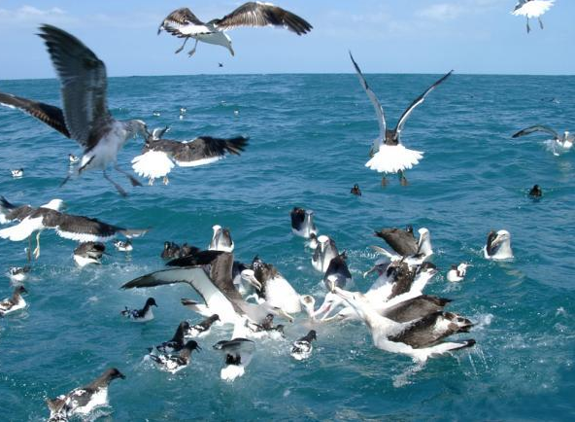
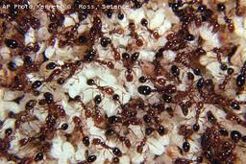
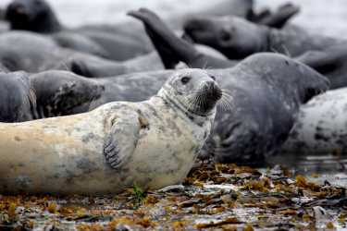
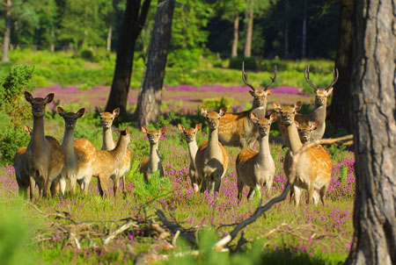
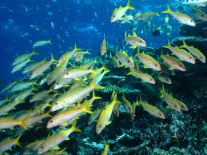
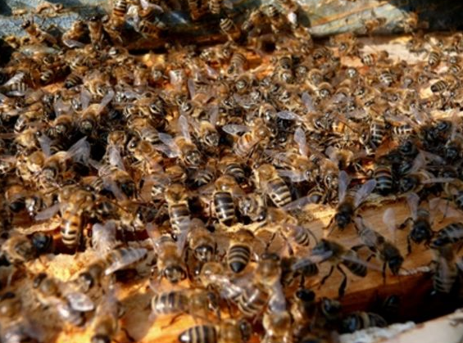
社会性群居动物的群体智能行为
albatrosses
ants
grey seals

Slide 65
生命科学的发展
随着人们对生命的本质的不断了解，人工智能的研究开始摆脱经典计算思想的束缚，大胆探索起新的非经典计算途径；
自然界中的群体行为：成群的鸟、鱼或者浮游生物。这些生物的聚集行为有利于它们觅食和逃避捕食者；
数以百万计的蚂蚁如何组成一个群落？在蚁群中，单个蚂蚁的能力和智慧如此简单，不论单个工蚁还是蚁后都不可能有足够的的能力来指挥完成筑巢、觅食、迁徙、清除蚁穴等复杂行为

Slide 66
群集智能的产生
人工智能先驱Minsky认为 “我们应该从生物学而不是物理学受到启示”
对生物启发式计算（Bio-inspired Computing）的研究，成为人工智能开创新纪元的又一个里程碑
在这种背景下，社会性动物（如蚁群、蜂群、鸟群等）的自组织行为引起了人们的广泛关注
许多学者对这种行为进行数学建模并用计算机对其进行仿真，这就产生了所谓的“群集智能”（Swarm Intelligence，SI）

Slide 67
群体智能的概念
群体智能
群体智能，是指无智能的或具有简单智能的个体通过群体协作和组织来表现出群体智能行为的特性
群智能理论
群智能理论，就是利用群体的协作和组织等行为来进行智能优化的理论
群体智能利用群体的优势，在没有集中控制、不提供全局模型的前提下完成智能操作，它为寻找复杂问题的解决方案提供了新的思路

Slide 68
群集智能的特点
鲁棒性：没有中心的控制与数据，不会因某一个或几个个体的故障而影响整个问题的求解
简单性：群体中个体的能力比较简单，这样每个个体的执行时间比较短并且实现也比较简单，具有简单性
灵活性：由于群体可以更好的适应随时间变化的环境，所以群体系统具有更强的灵活性
并行性：群体智能是基于群体运行的，具有本质并行性，易于硬件并行实现
可扩充性：个体之间通过间接通讯进行合作，系统个体的增加而引起的通信开销的增加很小，这样的系统具有可扩充性
自组织：活动既不受中央控制，也不受局部监管
分布性：群体中相互合作的个体是分布的，更能适应当前网络环境下的工作状态

Slide 69
群集智能发展简史
年份 | 学者 | 提出的模型
1987 | Craig Reynolds | 人工鸟系统模型（BOID）
1992 | Marco Dorigo | 蚂蚁系统模型（Ant System, AS ）
1995 | Kennedy | 粒子群优化模型（Particle Swarm Optimization）
1996 | Gambardella | 蚁群系统 (Ant Colony System, ACS)
1999 | Dorigo和Gambardella | 蚂蚁种群优化 (Ant Colony Optimization, ACO)
1999 | Bonabeau 和Dorigo | 《Swarm Intelligence: From Natural to Artificial System》出版，Swarm Intelligence 的概念被正式提出

Slide 70
群集智能发展简史
1999-至今，群体智能成为国际智能计算领域关注的热点和前沿课题。之后，又有学者提出了细菌觅食优化算法(Bacterial foraging optimization)、人工免疫系统优化算法、人工蜂群算法(Artificial bee colony)、人工鱼群算法(Artificial fish swarm algorithm)、杜鹃搜索算法(Cuckoo search)、萤火虫算法(firefly algorithm)、灰狼算法(Grey wolf optimizer)、鲸鱼算法(Whale optimization algorithm)、群搜索算法(Group search optimizer)、混合蛙跳算法(Shuffled frog leaping algorithm)、烟花算法(Fireworks algorithm)等

Slide 71
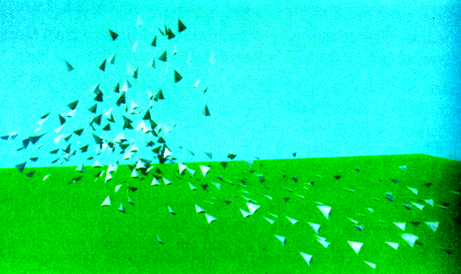
人工鸟系统
人工鸟系统中每只人工鸟有三种飞行规则：分离、列队及聚集，并且能够感知周围一定范围内其它鸟的飞行信息。人工鸟根据该信息，结合其自身当前的飞行状态，在三条简单行为规则的指导下做出下一步的飞行决策。
Reynolds 用计算机模拟了该系统的行为，每个人工鸟能够在快相撞时自动分开，遇到障碍物分开后又重新合拢
Computer Graphics, 21(4), July 1987, 25-34

Slide 72
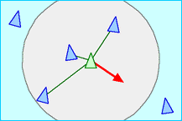
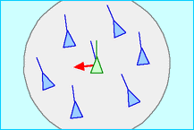
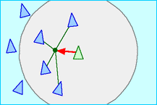
人工鸟系统
局部控制规则
分离: 快速相撞时自动分开
列队: 根据邻居的平均飞行趋势选择飞行方向
聚集: 分开后又重新合拢
全局的群体行为

Slide 73
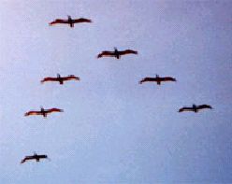
粒子群优化
建立在模拟鸟群社会的基础上，通过图形来模拟鸟群优美和不可预测的舞蹈动作，发现鸟群支配同步飞行和以最佳队形突然改变飞行方向并重新编队的能力
以粒子对解空间中最优粒子的追随进行解空间的搜索
James Kennedy &
Russell Eberhart
于1995年提出

Slide 74
粒子群搜索的基本原理
同蚂蚁算法类似，粒子群优化(Particle swarm optimization, PSO)算法是基于群体行为的演化算法，其思想来源于人工生命和演化计算理论。
通过对鸟群飞行的研究发现，鸟仅仅是追踪有限数量的邻居，但最终的整体跟踪结果是整个鸟群好像在一个中心的控制之下，即复杂的群体行为是由简单规则的相互作用引起的。
粒子群优化源于对鸟群捕食行为的研究，一群鸟在随机搜寻食物，如果这个区域里只有一块食物，那么找到食物的最简单有效的策略就是搜寻目前离食物最近的鸟的周围区域。粒子群优化算法就是从这种模型中得到启示而产生的，并用于解决优化问题。

Slide 75
粒子群搜索的基本原理
PSO求解优化问题时，问题的解对应于搜索空间中一只鸟的位置，称这些鸟为“粒子(particle)”或“主体(agent)”。每个粒子都有自己的位置和速度（决定飞行的方向和距离），还有一个由被优化函数决定的适应值。各个粒子记忆、追随当前的最优粒子，在解空间中搜索。每次迭代的过程不是完全随机的，如果找到较好解，将会以此为依据来寻找下一个解。
另外，人们通常是以他们自己及他人的经验来作为决策的依据，这就构成了粒子群优化的一个基本概念

Slide 76
粒子群算法的数学模型——全局版
在每个时间步骤 t
对于每个粒子i
对每个 d 维分量
随机的
更新
速度
然后移动

Slide 77
粒子群算法的数学模型——全局版
令PSO初始化为一群随机粒子（随机解）
在每一次迭代中，粒子通过跟踪两个“最好位置”来更新自己
个体最好位置：就是粒子本身所找到的最好位置，用pbest表示
全局极值点：全局PSO中的另一个极值点是整个群体目前找到的最好解，用gbest表示
局部极值点：局部PSO中不用整个群体而是用其中一部分作为粒子的邻居，所有邻居中的最好解就是局部极值点，用ibest表示其位置
第i个粒子的位置可以用D维向量表示，即X_{i}=(x_{i1},x_{i2},..., x_{iD})^{T}
第i个粒子的速度表示为V_{i}=(v_{i1},v_{i2},..., v_{iD})^{T}
其它向量类似进行定义

Slide 78
粒子群算法的数学模型——全局版
在找到最好解后，粒子根据如下的式（1）和式（2）来更新自己的速度和位置：
(1)
(2)
其中v_{id}(t)是第i个粒子在第t次迭代中第d维的速度；
x_{id}(t)是第i个粒子在第t次迭代中第d维的当前位置；
rand₁,rand₂是[0, 1]之间的均匀分布的随机数；
pbest_{id}(t)是第i个粒子第t次迭代中在第d维的个体最好点的位置(或者坐标)；
gbest_{d}(t)是整个群第t次迭代中在第d维的全局最好点的位置

Slide 79
粒子群算法的数学模型——全局版
c₁,c₂是加速系数(或学习因子)，分别调节向全局最好粒子和个体最好粒子位置飞行的最大步长。若太小，则粒子可能远离目标区域，若太大则会导致突然向目标区域飞去或飞过目标区域。选择合适的c₁,c₂可以加快算法收敛速度且不致陷入局部最优，通常令c₁=c₂=2
为防止粒子远离搜索空间，粒子的每一维速度v_{d}都会被限制在[-v_{dmax}, v_{dmax}]之间，v_{dmax}太大，粒子将飞离最好解，v_{dmax}太小，粒子将陷入局部最优。假设将搜索空间的第d维定义为区间[-v_{dmax}, v_{dmax}]，则通常v_{dmax}=kx_{dmax}，0.1≤k≤1.0，每一维都用相同的设置方法

Slide 80
粒子群算法的数学模型——局部版
在每个时间步骤 t
对于每个粒子
对每个 d 维分量
随机的
更新
速度
然后移动

Slide 81
局部版PSO算法中邻居的定义
基本的PSO算法有全局版和局部版两种，全局版收敛快，但有时会陷入局部最优。基本的局部版PSO算法通过保持多个吸引子来避免早熟，每个粒子的邻域是基于粒子序号划分的，即
从N_{i}中选出最好的, 将其位置作为ibest代替公式中的gbest,其他与全局版PSO相同。实验表明，局部版比全局版收敛慢，但不容易陷入局部最优。在实际应用中, 可以先用全局版找到大致的结果, 再用局部版进行搜索

Slide 82
两种邻居的定义方式
欧氏几何意义下的邻居
社会关系意义下的邻居

Slide 83
粒子群个体行为分析
自身找到的最好值
pbest_{i}
当前的位置
它的邻居找到的最好值
x
gbest
新的位置
v

Slide 84
基本PSO算法的步骤
步骤1（初始化）：在允许的范围内随机产生初始搜索点的位置x_{id}(0)及其速度v_{id}(0)，每个粒子的pbest_{id}(0)坐标设置为其当前位置，且计算出其相应的个体最好位置的适值，而全局最好位置就是个体最好位置中适值最好的，记录该最好位置的粒子序号，并将gbest_{d}(0)设置为该最好粒子的当前位置；
步骤2（评价每一个粒子）：计算每个粒子的适值，如果好于该粒子当前的最好个体适值，则将pbest_{id}(1)设置为该粒子的位置，并且更新个体最好位置。如果所有粒子的个体位置中最好的位置的适值好于当前的全局最好位置的适值，则将gbest_{d}(1)设置为该粒子的位置，记录该粒子的序号，且更新全局最好位置；
步骤3（粒子的更新）：用式（1）和式（2）对每一个粒子的速度和位置进行更新；
步骤4（检验是否符合结束条件） ：如果当前的迭代次数达到了预先设定的最大次数（或达到最小错误要求），则停止迭代，输出最优解，否则转到步骤2。

Slide 85
粒子群算法的特点
基本算法最初是处理连续优化问题的
类似于遗传算法，也是多点搜索
式( 1 ) 的第一项对应多样化(diversification) 的特点，第二项、第三项对应于搜索过程的集中化(intensification) 特点，因此，这个方法在多样化和集中化之间建立均衡

Slide 86
二进制版本的粒子群的数学模型
Eberhart等又提出了PSO的离散二进制版，用来解决工程实际中的组合优化问题。他们将每一维x_{id}和pbest_{id}限制为1或者为0，而速度v_{id}不作这种限制。用速度来更新位置时，如果v_{id}高一些，粒子的位置x_{id}更有可能选1，如果v_{id}低一点则x_{id}选0，阈值在[0,1]之间，而有这种特点的函数就是Sigmoid函数：
二进制版本的粒子群优化的公式为
如果
那么
否则
向量ρ_{id}(t+1)的各个分量是[0,1]之间的随机数。为了防止Sigmoid函数饱和, 可以将v_{id}(t)限制在[-4.0,4.0]之间。二进制PSO其他部分与连续PSO基本类似。实验结果标明, 在大多数测试函数中，二进制PSO都比遗传算法速度快，尤其在问题的维数增加时

Slide 87
粒子群算法的改进
收敛速度的改进
（1）惯性权重的改进
（2）模糊惯性权重法
（3）约束因子法
增加粒子多样性的改进
（1）空间邻域法
（2）邻域拓扑法
（3）社会趋同法
全局方法
（1）序列生境技术
（2）函数延伸法
（3）动态目标函数
算法融合
为了进一步提高PSO的基本性能，许多研究者还尝试了将其与其它计算智能方法相融合，以突破其自身局限

Slide 88
惯性权重（inertia weight）法
Shi等提出了惯性权重的方法。惯性权重w是与上一次迭代速度有关的一个比例因子，速度更新方程为
用惯性权重来控制前面的速度对当前速度的影响, 较大的w可以加强PSO的全局搜索能力，而较小的w能加强局部搜索能力。基本PSO可以看作w=1，因此，在迭代后期缺少局部搜索能力。实验结果表明，w在[0.8, 1.2]之间PSO有更快的收敛速度。后来又试验了将w设置为从0.9到0.4的线性下降，使得PSO在开始时探索较大的区域，较快地定位最优解的大致位置，随着w逐渐减小，粒子速度减慢，开始精细的局部搜索（这里w类似于模拟退火中的温度参数）。该方法加快了收敛速度，提高了PSO算法的性能。当待求解问题很复杂时，该方法使得PSO在迭代后期全局搜索能力不足，导致不能找到要求的最优解，这可以用自适应改变惯性权重来克服

Slide 89
模糊惯性权重法
Shi等提出用模糊控制器来动态自适应地改变惯性权重w的技术，即构造一个2输入1输出的模糊控制器来动态地修改惯性因子。控制器的输入是当前惯性权重w和当前最好性能评价值( current best performance evaluation，CBPE)，输出是w的改变量。CBPE衡量PSO算法目前找到的最好候选解的性能。由于不同的问题有不同范围的性能评价值，因此，需要对CBPE进行如下的规范化
NCBPE是规范化后的评价值，CBPE_{min}和CBPE_{max}分别是CBPE可能取值的上下限，依问题而定，且需事先得知或者可以估计。
模糊惯性权重法与线性下降惯性权重方法的比较结果表明，后者不知道应该降低w的合适时机，而自适应模糊控制器能预测使用什么样w的更合适，可以动态地平衡全局和局部搜索能力。但是由于需知道CBPE_{min}和CBPE_{max}等, 使得模糊权重法的实现较为困难，因而无法广泛使用

Slide 90
约束因子（constriction factor）法
Clerc通过研究得到约束因子有助于确保PSO算法收敛的结论。这种方法的速度更新方程为
其中 为约束因子，φ=c₁+c₂，且φ>4。
约束因子法控制系统行为最终收敛，且可以有效搜索不同的区域，该方法能得到高质量的解，如果与此同时将每维v_{dmax}设置为一维搜索空间的大小x_{dmax}，则可以得到更好的效果。

Slide 91
空间邻域(spatial neighborhoods)法
Suganthan提出了基于粒子的空间位置划分的方案。在迭代中，计算每一个粒子与群中其他粒子的距离，记录任何2个粒子间的最大距离为d_{max}。对每一粒子按照
计算一个比值，其中 是当前粒子a到粒子b的距离
而选择阈值frac根据迭代次数而变化。当另一粒子b满足
时, 则b成为当前粒子的邻域。所有满足该条件的粒子组成 ，其他同基本的局部版PSO算法。应用改进的邻域规则，且采用时变w的PSO在绝大多数测试中都取得了比全局版PSO更优良的性能

Slide 92
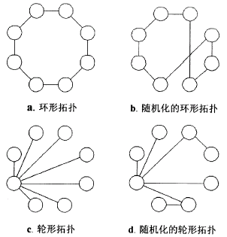
邻域拓扑( neighborhood topologies)法
每个粒子左右两边的粒子都是它的邻居, 实际上这是应用了环形拓扑。Kennedy测试了如右图所示的几种邻域拓扑结构，结果表明，拓扑非常影响算法的性能，且最佳的拓扑形式因问题而定。如对有很多局部最优的函数，轮形拓扑邻域算法能得到最好的结果，Kennedy推测这是由于较慢的信息流动；而对于单峰函数，星形拓扑邻域算法可以产生较好的结果，因为它有较快的信息流动（这里的拓扑都是在粒子序号空间下的拓扑）
几种邻域拓扑结构

Slide 93
粒子群算法的改进
社会趋同(social stereotyping)法
Kennedy提出了混和空间邻域和环形拓扑方法的另一个局部PSO版本，称为社会趋同法。因为生活中人们往往是试图追随一个群体的共同观点，而不是群体中某个人的立场。将该思想应用到PSO中，即不用每个粒子的经验而是用它所属空间聚类的共同经验来更新自己
序列生境技术(sequential niche technique, SNT) 法
Beasley等提出的最初使用在遗传算法中的序列生境技术可以系统地访问每一个全局极值。其思想是在找到每一个极值后, 都用下降函数来自适应地改变适应值函数, 如此算法就不会再回到该极值。虽然将SNT引入PSO会带来诸如参数选择、引入更多局部极值等问题, 但是该法能够枚举所有全局极值, 在多目标优化问题上还是很有意义的

Slide 94
动态目标函数
很多现实优化问题的目标函数是随时间变化的, 因此已经有很多学者开始致力于这方面的研究。
Parsopoulos等的试验表明, 基本PSO就可以有效而稳定地在噪声环境中工作, 且在很多情况下, 噪声的存在还可以帮助PSO避免陷入局部最优。
Carlisle等的研究得出PSO不能跟随一个非静态的目标函数
Eberhart等提出一种动态惯性权重法试图解决这一问题, 该方法令w=0.15+r(t)/2.10 , r(t) 是(0 ,1) 间的随机数(w的平均值为0.175) , 常数c₁=c₂= 1.1494 , 这是受到约束因子方法的启发而得出的。结果表明能跟随非静态目标函数, 比进化规划和进化策略得到的结果精度更高

Slide 95
粒子群算法的改进
函数延伸(function stretching) 法
为了减小定位所有全局极值的花费, Parsopoulos等将自适应改变目标函数方法应用到了PSO中。他们提出一个两步的转化过程来改变目标函数, 以防止PSO返回已经找到的局部极值。该方法能跳出局部最优, 有效定位全局最优点, 有助于PSO稳定地收敛, 虽然增加了计算量, PSO的成功率却有明显的提高。但该方法不能枚举全部最优
选择（selection）法
Angeline提出的混和PSO，主要应用PSO的基本机制以及演化计算所采用的自然选择机制。由于PSO搜索过程依赖pbest和gbest，所以搜索区域有可能被他们限制住了。自然选择机制的引入将会逐渐减弱其影响。测试结果表明，虽然在大多数测试函数中选择法取得了比基本PSO更好的效果，却在Griewank函数上得到了较差的结果。因此，该方法提高了的局部PSO搜索能力，但同时削弱了全局搜索能力

Slide 96
繁殖(Breeding)法
Lovbjerg等人将遗传算法中的复制和重组这些称为繁殖的操作加入到全局版PSO中, 该方法是对按概率p_{i}选出的粒子进行如下式
的代数杂交操作，产生子代的粒子取代父代。选择父代没有基于适应值，防止了基于适应值的选择对那些多局部极值的函数带来潜在问题。p_{i}是(0,1)间的随机数（经验值约为0.2）。理论上讲繁殖法可以更好地搜索粒子间的空间，2个在不同次优峰处的粒子经繁殖后，可以从局部最优逃离。结果显示，对单峰函数，繁殖法虽略加快了收敛速度，却不如基本PSO和GA找到的解好，而对于多局部极值的函数，繁殖PSO不仅加快了收敛速度，而且找到了同样好或更好的解

Slide 97
保收敛(guaranteed convergence)PSO
若粒子的当前位置恰是全局最好位置, 那么速度更新方程式就只剩下v_{id}(t), 这将会导致早熟。后来又提出一种确保PSO收敛到局部最优的改进方法(GCPSO) , 其策略是对全局最好粒子用一个新的更新方程, 该方程将该粒子的位置复位到全局极值点, 并且使其在全局最好位置附近产生一个随机搜索, 而其他粒子仍用原方程更新。该方法较基本的PSO在收敛速度上有很大提高, 尤其是当粒子数较少时, 在单峰函数中性能提高明显。但粒子数较少时, 在单峰函数中性能提高明显。但是该改进同基本PSO一样不能保证算法收敛到全局最优

Slide 98
协同(cooperative)PSO
协同PSO是将n维向量分到n个粒子群中, 每个粒子群优化一维向量, 评价适应值时将分量合成一个完整向量。例如，对第j个粒子群, 除第j个分量外, 其他n-1个分量都设为最好值, 不断用第j个粒子群中的粒子替换第j个分量, 得到第j维的最好值, 其他维相同。为将有联系的分量划分在一个群, 可将n维向量分到k个粒子群来优化。称这种算法为CPSO-S_{k} , 它在某些问题上有更快的收敛速度, 但该算法容易被欺骗, 而GCPSO可以保证收敛到局部最优解, 因此，作者又将这两种方法结合, 结果表明, 结合版拥有两者的优点, 取得了较好的效果

Slide 99
粒子群算法的优点
同遗传算法类似，是一种基于迭代的优化工具
与遗传算法比较，优势在于概念简单，在算法实现过程中没有交叉变异操作，以粒子对解空间中最优粒子的追随进行解空间的搜索
可直接采用实数编码
算法参数简洁，所需调整的参数少，无需复杂的调整
算法流程、结构简单，容易实现，同时又有深刻的智能背景
收敛速度快，既适合科学研究，又特别适合工程应用

Slide 100
粒子群算法的应用
粒子群优化算法与其它进化算法一样,可以解决几乎所有的优化问题,或者是可以转换为优化问题进行求解的问题。其中最具应用前景的领域包括多目标问题的优化、系统设计、分类、模式识别、生物系统建模、规划、信号处理、决策和模拟等。目前，在模糊控制器的设计、车间任务调度、机器人实时路径规划、图像分割、EEG信号模拟、语音识别、时频分析、烧伤诊断以及自动探测移动目标等方面已经有成功应用的先例

Slide 101
内容提要
遗传算法
模拟退火算法
粒子群优化算法
蚂蚁种群优化算法
细菌觅食算法
人工免疫系统算法

Slide 102
蚂蚁种群优化算法
20 世纪90 年代以来，一种新型的分布式智能模拟算法，即蚂蚁种群优化算法(ant colony optimization algorithm，ACO)，开始引起人们的注意并逐渐得到应用。这种算法同其它模拟进化算法一样，都是从对自然界的观察中受到启发而产生的。 蚁群种群优化算法的基本思想是模仿蚂蚁依赖信息素(pheromone) 进行通信而显示出的社会性行为，在智能体(agent) 定义的基础上，由一个贪心法指导下的自催化(autocatalytic) 过程引导每个智能体(agent) 的行动。
它具有通用性和鲁棒性，是基于群体智能优化的方法。它是一种随机的通用试探法，可用于解各种不同的组合优化问题。 蚂蚁种群优化算法表现出了强大的生命力

Slide 103
蚂蚁的群体行为
蚂蚁是最古老的社会昆虫之一，它的个体结构和行为虽简单，但由这些简单个体构成的蚂蚁群体，却表现出高度结构化的社会组织。蚂蚁王国俨然是一个小小“社会”。这里，有专司产卵的蚁后；有为数众多的从事觅食打猎、兴建屋穴、抚育后代的工蚁；有负责守卫门户、对敌作战的兵蚁、还有专备后蚁招婿纳赘的雄蚁等等。
蚂蚁是社会性昆虫，组成社会的三要素之一就是社会成员除有组织、有分工之外，还有相互的通讯和信息传递。研究表明，蚁群有着奇妙的信息系统。其中包括视觉信号、声音通讯和更为独特的无声语言，即包括化学物质不同的组合、触角信号和身体动作在内的多个征集系统，来策动其它个体。蚂蚁特有的控制自身环境的能力，是在高级形式的社会性行为及不断进化过程中获得的。

Slide 104
蚂蚁的觅食行为
觅食行为是蚁群一个重要而有趣的行为。据昆虫学家的观察和研究，发现蚂蚁有能力在没有任何可见提示下找出从蚁穴到食物源的最短路径，并且能随环境变化适应性地搜索新的路径，产生新的选择。虽然单个蚂蚁的行为极其简单，但由大量的蚂蚁个体组成蚂蚁群体却表现出极其复杂的行为，能够完成复杂的任务。
生物学家和仿生学家经过大量的细致观察研究发现，蚂蚁在觅食走过的路径上释放一种蚂蚁特有的分泌物——信息素(Pheromone)。蚂蚁个体之间正是通过这种信息素进行信息传递，从而能相互协作，完成复杂任务。在一定范围内蚂蚁能够察觉到这种信息激素并指导它的行为，当一些路径通过的蚂蚁越多，则留下的信息激素轨迹(trail)也就越多，招致后来更多的蚂蚁选择该路径的概率也越高，于是越发增加了该路径的信息素强度。这种选择过程称之为蚂蚁的自催化过程，形成一种正反馈机制，可理解为增强型学习系统，蚂蚁最终可以发现最短路径。

Slide 105
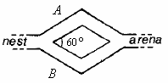
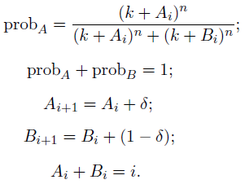
蚂蚁的觅食行为——双宽桥实验
基于双宽桥实验的蚂蚁觅食行为模型：
Wide binary bridge
Deneubourg J.L. et al., J Insect Behavior 3, 159-168 (1990).

Slide 106
蚂蚁种群优化算法的原理
蚂蚁种群优化算法是模拟真实蚁群觅食过程寻求最短路径的原理，由意大利学者M. Dorigo等人首先提出的。最初的蚂蚁算法称为蚂蚁系统(Ant System) ，对于旅行商问题(TSP)及二次分配问题(QAP) 等取得了较好效果，经过一系列改进后称为蚂蚁种群优化算法。
蚁群算法吸收了蚂蚁群体行为的典型特征：
能察觉小范围区域内状况，并判断出是否有食物或其他同类的信息素轨迹
能释放自己的信息素
所遗留的信息素数量会随时间而逐步减少
蚂蚁算法通过侯选解组织群体的进化过程来寻求最优解，这一过程包括适应阶段和协作阶段：
在适应阶段，各侯选解根据积累的信息不断调整自身的结构
在协作阶段各侯选解间通过信息交流， 以便产生性能更好的解

Slide 107
蚂蚁种群优化算法的原理
在蚁群算法中，一个有限规模的人工蚁群体，通过相互协作搜索用于解决优化问题的较优解。
每只蚂蚁根据问题依赖的准则，从被选的初始状态出发建立一个可行解或是解的一个组成部分。
在建立蚂蚁自己的解决方案中，每只蚂蚁都搜集关于问题拓征和其自身行为的信息，并且使用这些信息来修改问题的表现形式，正如其它蚂蚁所看到的那样。
蚂蚁既能共同的行动又能独立的工作，显示出了一种相互协作的行为，它们之间不使用直接通讯，而是使用信息激素指导着蚂蚁间的信息交换。
蚂蚁使用一种结构上的贪婪启发式搜索可行解。根据问题的约束条件列出了一个解，作为此时该问题状态的最小代价(最短路径)。每只蚂蚁都能够找出一个解，但可能是较差解。蚁群中的个体同时建立了很多不同的解决方案，找出高质量的解是群体中的所有个体之间全局性的相互协作的结果。

Slide 108
蚂蚁种群优化算法的优点
ACO原理是一种正反馈机制或称增强型学习系统，它通过信息素的不断更新达到最终收敛于最优路径上；由于其原理是一种正反馈机制，因此，也可将蚂蚁王国(ant colony)理解成所谓的增强型学习系统
它是一种通用型随机优化方法，例如它不仅可以用于求解TSP问题还可以用于ATSP问题。而且人工蚂蚁决不是对实际蚂蚁的一种简单模拟，它融进了人类的智能
它是一种分布式的优化方法，不仅适合目前的串行计算机，而且适合未来的并行计算机
它是一种全局优化的方法，不仅可用于求解单目标优化问题，而且可用于求解多目标优化问题
它是一种启发式算法，计算复杂性为o(NC⋅ m⋅ n)，其中NC是迭代次数，m是蚂蚁数目，n是目的节点数目
它具有鲁棒性，仅做一点小小的改动就可以用于其他的组合优化问题

Slide 109
ACO算法的优化策略
优化策略
选择策略。信息素浓度越大的路径,被选择的概率越大
更新策略。路径上面的信息素浓度会随蚂蚁的经过而增长，而且同时也随时间的推移逐渐减小
协同策略。蚂蚁之间实际上是通过信息素浓度来达到间接的互相通讯、协同工作
这样的策略使得蚁群算法在初始解的基础上经过一段时间后能够发现其中的最优解

Slide 110
ACO算法的选路关键
蚂蚁觅食时，在它走过的路上，留下随时间变化的外激素，这些外激素就象留下路标一样，留给后来蚂蚁一个寻路的标志。外激素越多，引诱蚂蚁走这条路径的能力就越强
蚂蚁选路关键在于两种规则
状态转移规则，该规则反映蚂蚁选择当前路径的原则
外激素更新规则，该规则表现在，蚂蚁在行走的路途中其分泌的外激素随着时间的推移而变化
因此，对于一个蚂蚁算法，其主要是进行两方面工作：一是蚂蚁依照其前方各路径上所存在的分泌物强度选择路径，即状态转移规则；二是对其所经过的路径上的分泌物强度进行调整，即外激素更新规则。总之，路径选择准则和分泌物调整准则的合适选取是非常重要的

Slide 111
蚂蚁算法的发展过程
最终版本
ACO
引入局部搜索算法,提高蚁群各级系统在优化问题的求解质量
Max-Min Ant System
Rank-based Version AS
路径上的信息素浓度被限制在[max,min]范围内,设置信息素初始值增加初始阶段的搜索能力
与“精英策略”相似，在此算法中总是更新更好进程上的信息素
对AS的完善
最早的三个版本
Ant-density
Ant-quantity
Ant-cycle
蚂蚁在两个位置节点间每移动一次后即更新信息素
蚂蚁在两个位置节点间每移动一次后即更新信息素

Slide 112
蚂蚁算法的发展过程
受蚂蚁行为的启发，Colorni和Dorigo等人于1991年提出Ant System(AS)的概念。AS算法最初包括ant-cycle、ant-density 和ant-quantity三种算法，由于实验结果表明另两种算法效果不如ant- cycle，因此，主要在算法ant-cycle的基础上产生了Ant System。研究成果经应用于传统的货郎担问题(Travelling Salesman Problem，TSP) 上，取得了很好的优化效果
然而，蚁群算法存在搜索时间过长、易于停滞的问题。为了克服这些缺点，不少学者提出了改进算法。例如，1996 年，Gambardella 和Dorigo 又提出一种修正的蚁群算法，他们称之为蚁群系统(ant colony system，ACS)。1997年德国学者Thomes stitzle等提出了改进的最大最小蚁群 (max-min ant system简称MMAS)算法，1999 年，吴庆洪等提出了具有变异特征的蚁群算法，意大利学者Fabio.Abbattista等提出了与遗传算法相结合的蚁群算法（genetic algorithm ant algorithm）
M. Dorigo 等人先后提出了模拟蚁群这一觅食行为的AS(ant system)算法和ACS(ant colony system)算法,并将综合AS 算法和ACS 算法等一系列算法得到的最终改进的版本定义为ACO(ant colony optimization)算法

Slide 113
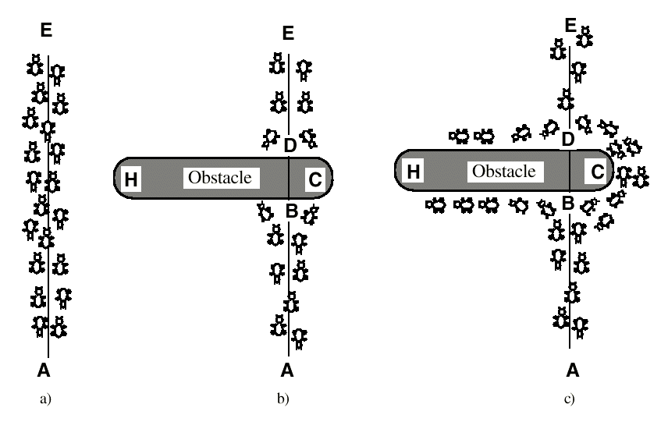
蚂蚁系统算法的原理
生物学家关于真实蚂蚁行为的研究启发了这个算法的形成
真实蚂蚁行为实验。(a) 蚂蚁沿着从食物源A到蚁巢E之间的路径行走；(b) 出现一个障碍物，蚂蚁以相同的概率决定选择路径BCD还是路径BHD；(c) 结果导致BCD这条相对来说较短的路径上的信息激素浓度比较高，从而大多数蚂蚁选择路径BCD

Slide 114
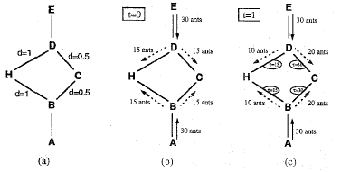
蚂蚁系统算法的原理
我们对真实蚂蚁行为的仿真并不感兴趣，我们的兴趣在于如何受真实蚂蚁种群的行为启发设计有效的优化算法
人工蚂蚁同真实的蚂蚁的不同点
人工蚂蚁存在记忆；
人工蚂蚁并不是完全看不见的；
人工蚂蚁生活在一个时间是离散的环境中
人工蚂蚁行为实例。(a) 初始的距离图；(b) 在时间t路径上不存在信息素，所以每个蚂蚁等概率的选择向左拐弯还是向右拐弯；(c) 在时间t=1，较短路径上的信息素浓度较大，因此，蚂蚁偏爱选择这条较短的路径

Slide 115
旅行商(TSP)问题
我们以求解著名的n个城市的旅行商(TSP)问题为例说明蚂蚁系统的数学模型。对于其他的组合优化问题，对此模型稍作修改便可应用。
给定n个城市及各城市间的距离，旅行商问题可以描述为求一条经过各城市一次且仅一次的最短路线的问题。在欧拉TSP问题的情况下，设d_{ij}为城市i与j间的欧拉距离，即弧(i, j)的长度为 。其图论描述为：给定图G=(N,E)，其中N为城市集合，E为城市之间相互连接组成的边的集合，已知各城市间连接距离，要求确定一条长度最短的Hamilton回路，即遍历所有城市一次且仅一次的最短回路，即适当选择图上所有顶点的一个排列以组成最短路径。引入决策变量
则TSP的目标函数为

Slide 116
蚂蚁系统的数学模型
每个蚂蚁都是具有如下的特征的简单智能体：
它根据某种概率选择走哪个城市，这个概率是城市距离和同它连接的路径的信息素的数量的函数；
为了使得蚂蚁能够完成合理的旅行，必须禁止蚂蚁旅行访问过的城市，这个通过一个禁忌表格来实现；
当蚂蚁完成了一次旅行，它就在走过的每条边(i, j)上释放适量的信息素
令b_{i}(t) (i=1,2,...,n)是在时间t在城市i的蚂蚁的数目，令 是蚂蚁的总数。令τ_{ij}(t)是时间t路径(i, j)上的信息素强度。每个蚂蚁在时间t选择下一个时间t+1要到达的城市，在时间间隔(t,t+1)内，对m个蚂蚁，我们调用蚂蚁系统迭代算法一次，算法的n次迭代叫做一圈（cycle），即每只蚂蚁完成了遍历所有城市一次的一次旅行。

Slide 117
蚂蚁系统的数学模型
在每只蚂蚁k构造出一个完整闭合路径并计算了相应长度之后（用L_{k}表示），路径上的信息素强度根据以下公式得到更新
其中，ρ (0≤ρ≤1)是一个常数，它表示信息素痕迹挥发后的剩余度，即轨迹的持久性，1-ρ表示在时间t和时间t+n内信息素的蒸发，并且：
τ_{ij}(t)表示路径(i, j)在时刻t的信息素轨迹强度， 表示蚂蚁k在时间间隔(t,t+n)内在路径(i, j)上留下的单位长度的路径的信息素数量，其具体公式为
其中，Q是一个常数，并且L_{k}表示每一个蚂蚁k旅行过的路径的总长度。

Slide 118
蚂蚁系统的数学模型
为了确保每只蚂蚁只访问每个节点一次以避免重复，每只蚂蚁都有一个禁忌表tabu_{k}，用来存储蚂蚁当前已经访问过的节点。利用禁忌表使蚂蚁到这些点的转移概率为0，也就是禁止蚂蚁到这些节点。当一次旅行完成后，利用禁忌表来计算问题的现在的解。然后清空禁忌表，蚂蚁就可以进行自由的重新选择路径了。tabu_{k}(s)是禁忌表中的第s个元素，表示在现在的一次旅行中k个蚂蚁访问的第s个城市。
称η_{ij}=1/d_{ij}为路径(i, j)的能见度，定义对于蚂蚁k来说，从城市i到城市j的转移概率为
其中allowed_{k}={N-tabu_{k}}，其中α和β是控制路径和能见度相对重要性的参数。若(i, j)之间的距离短，则η_{ij}较大，p_{ij}也较大。也就是说，距离较近的城市以较大的概率被选择。

Slide 119
蚂蚁系统的分类
蚂蚁系统算法最核心的部分是对痕迹强度的处理
若某些支路上痕迹较浓，就更有可能被蚂蚁选中。蚂蚁系统算法根据痕迹更新方式的不同可以分为蚁密算法 (ant-density algorithm)、蚁量算法(ant-quantity algorithm)和蚁周算法(ant-cycle algorithm)
（1）蚁密算法
其中，Q表示一只蚂蚁每次经过边(i, j)时放在边(i, j)上的信息素
（2）蚁量算法
其中，Q/d_{ij}表示一只蚂蚁每次经过边(i, j)时放在边(i, j)上的信息素

Slide 120
蚂蚁系统的分类
蚂蚁系统算法最核心的部分是对痕迹强度的处理
若某些支路上痕迹较浓，就更有可能被蚂蚁选中。蚂蚁系统算法根据痕迹更新方式的不同可以分为蚁密算法 (ant-density algorithm)、蚁量算法(ant-quantity algorithm)和蚁周算法(ant-cycle algorithm)
（3）蚁周算法
上述三种模型，由于蚁周算法在搜索过程中使用的反馈信息是全局的，而蚁量和蚁密使用的反馈信息都是局部的，故蚁周算法要优于另两种算法，仿真的结果也证明了这个推断

Slide 121
蚂蚁系统算法的简单表述
在0时刻进行初始化过程，蚂蚁分别被放置在不同的城市，每一条边都有一个初始的外激素强度值τ_{ij}(0)。每一只蚂蚁的禁忌表的第一个元素置为它的开始城市。然后，每一个蚂蚁从城市i移动到城市j，蚂蚁依据两城市之间的转移概率函数选择移动城市。在n次循环后，所有蚂蚁都完成了一次周游，它们的禁忌表将满；在这时，计算每一个蚂蚁k旅行过的路径的总长度L_{k}， 依据轨迹强度的更新方程更新。而且同时，由蚂蚁找到的最短路径(即 min L_{k}, k=1,2,...,m) 将被保存，所有禁忌表将被清空。这一过程重复直到周游计数器达到最大(用户定义) 周游数NC_{max}，或者所有蚂蚁都走同一路线

Slide 122
蚂蚁系统算法的步骤过程
我们以蚁周算法为例详细介绍蚂蚁系统算法
1. 初始化
设置 t:=0 {t是时间计数器}
设置 NC:=0 {NC是周游计数器}
对每个边(i, j)，设置信息素强度初始值τ_{ij}(t)=c和Δτ_{ij}=0
在n个节点上放置m个蚂蚁
2. 禁忌表
设置 s:=1 {s是禁忌表索引}
For k:=1 to m do
把第k个蚂蚁的开始城市放在禁忌表tabu_{k}(s)中
3. Repeat until 禁忌表满了 {这个步骤将重复n-1次}
设置 s:=s+1
For k:=1 to m do
以概率 选择一个城市 j {在时间t蚂蚁k在城市i=tabu_{k}(s-1)}
将第k个蚂蚁移动到城市j
在禁忌表tabu_{k}(s)中写入城市j

Slide 123
蚂蚁系统算法的步骤过程
我们以蚁周算法为例详细介绍蚂蚁系统算法
4. For k:=1 to m do
将第k个蚂蚁从tabu_{k}(n)移动到tabu_{k}(1)
计算第k个蚂蚁这次周游的总长度L_{k}
更新找到的最短路径
对于每一个边(i, j)
For k:=1 to m do

Slide 124
蚂蚁系统算法的步骤过程
我们以蚁周算法为例详细介绍蚂蚁系统算法
5. For 每条边(i, j) 计算τ_{ij}(t+n) 根据方程τ_{ij}(t+n)=ρ×τ_{ij}(t)+Δτ_{ij}
设置 t:=t+n
设置 NC:=NC+1
对于每条边(i, j)设置Δτ_{ij}:=0
6. 如果 NC<NC_{max} 并且 没有停滞行为
那么 清空所有禁忌表
返回步骤2
否则 就打印出最短路径
程序终止

Slide 125
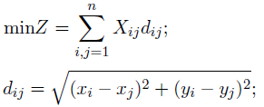
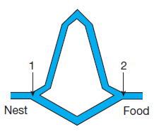
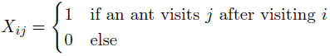
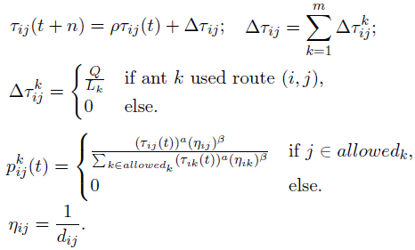
蚂蚁种群优化算法的数学模型
目标函数：
ACO算法的模型：
Dorigo M. et al., Nature 406, 39-42 (2000).

Slide 126
精英策略(elitist strategy)
精英策略(elitist strategy )是应用在算法的信息素更新方面的，首先由Dorigo 等人提出，以强化精英蚂蚁(发现迄今最好路径的蚂蚁) 的影响。算法记录历史上最好的解，每次更新信息素时，不是针对本次循环得到的最好的解做信息素的增加，而是更新全局最优解所包含的路径。精英策略方法应用于TSP 算法的更新规则是
其中，Q是一个固定的正数，并且L_{k}表示每一个蚂蚁k旅行过的路径的总长度
如果连接点i、j的边是全局最优解的一部分的话, 在每次更新信息素时就对这条边增加信息素。增加的量与全局最优解的大小有关。k是一个正数，L(t)是所找出的最优解的路径长度。ρ的取值越大，存储在信息素中的有用知识会很快地丢失掉，ρ偏小，则算法不容易忘记知识。

Slide 127
蚁群系统算法
1996年，Gambardella和Dorigo提出一种修正的蚁群算法，称为蚁群系统(ant colony system，ACS) 。该算法对AS算法的选路和信息更新策略作了相应的改进。
(1) 采用伪随机比率选择规则(pseudo - random - proportional action choice rule) 的选路方式，即对于在城市i的蚂蚁，按如下公式选择下一个城市j:
其中q₀∈(0,1)为常数，q∈(0,1)为随机生成的数。τ(i, u)表示城市i与城市u之间的信息量，η(i, u)表示城市i与城市u之间的启发式因子，β表示启发式因子的相对强弱。在选择下一个城市之前随机生成q，如果q≤q₀，则从城市i到所有可行的城市中找出最大的城市，即为下一个要选择的城市，这称为利用已知信息(exploitation) ，这是非随机的方法(其余参数含义同前)；如果q>q₀，则按P117的公式来选择下一个城市，称为搜索(exploration) 。

Slide 128
蚁群系统算法
(2) 局部信息更新。蚂蚁从城市i转移到城市j后，路径(i, j)上的信息量按如下公式进行更新：
其中τ₀为常数，ξ∈(0,1)为可调参数。
(3) 全局信息更新。对全局最优解所属的边，按如下公式进行信息更新：
其中L^{gb}为当前全局最优解的长度，ρ∈(0,1)为外激素的蒸发系数。
综上所述，ACS算法和以前AS算法的主要不同在于，蚂蚁选择下一城市之前，多进行了一次随机试验，将选择情况分成“利用已知信息”和“探索”两类。

Slide 129
最大最小蚂蚁系统(MMAS)算法
德国学者Thomas Stützle与Holger Hoos提出了一种改进的蚁群算法，称为最大最小蚁群系统(MAX-MIN ant system，MMAS)，也是一种较好的通用优化算法。MMAS算法在防止算法过早进入停止状态和解决大规模TSP问题上都有较大改进。其基本思想是对路径上的信息素进行限制，以期克服停滞问题，并且仅让每一代中最好的个体所走的路径上的信息作调整，从而加快收敛速度。
MMAS算法对基本蚂蚁算法(AS)进行了三点改进：
（1）为了更加充分地进行寻优，各路径信息素初值设为最大值τ_{max}；
（2）一圈中只有最短路径的蚂蚁才进行信息素修改增加，这与AS 蚂蚁圈模型调整方法相似；
（3）为了避免算法过早收敛非全局最优解，将各路经的信息素浓度限制在于[τ_{min},τ_{max}]之间，超出这个范围的值被强制设为τ_{min}或者τ_{max}
从实验结果看，MMAS算法在防止算法过早停滞及有效性方面对AS算法有较大的改进。

Slide 130
蚂蚁种群优化算法的应用
ACO算法现已被用于广泛求解多种工程问题：
旅行商问题(TSP)
二次分配问题(QAP)
有序排列问题(SOP)
车间作业调度问题(JSSP)
资源受限的工程调度问题(RCPSP)
热电分配问题(CHP)
通信网络的动态路由选择问题
移动通信中频率分配
电力系统中故障点的估计

Slide 131
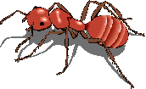
蚂蚁最优交通模型
等路径窄桥蚂蚁觅食实验
不同桥宽的流量实验测试结果
蚂蚁退搡转向过程
Audrey Dussutour
于2004年提出
（ Nature）

Slide 132
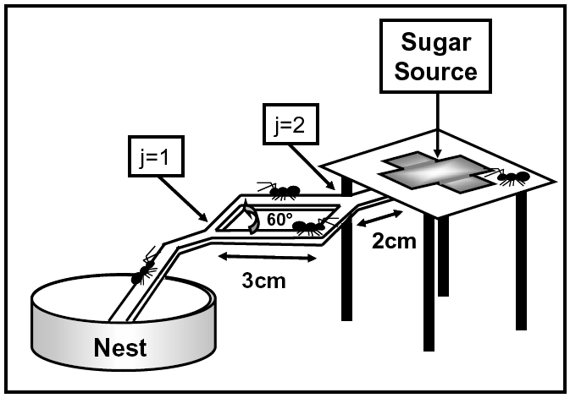
等路径蚂蚁觅食实验

Slide 133
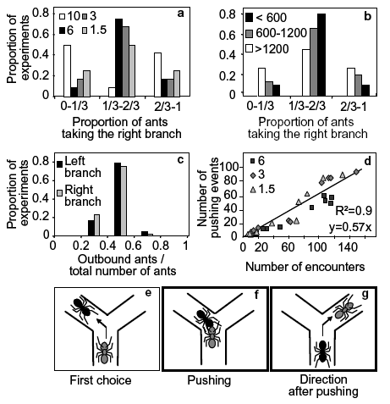
蚂蚁的推搡转向过程

Slide 134
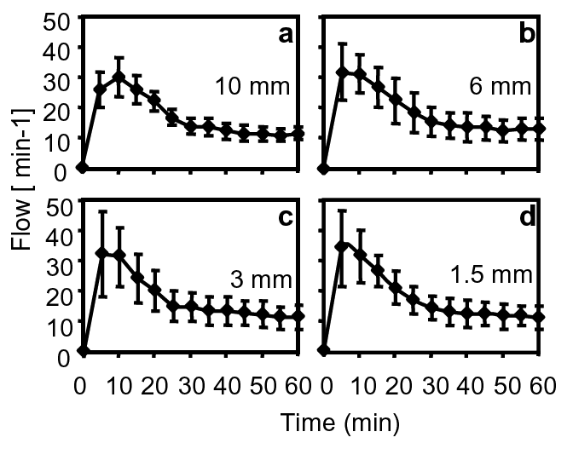
不同桥宽的流量测试

Slide 135
实验结果分析
当每个通道只有10mm宽时，双向的交通却仍偏重在某通道上，显示蚂蚁偏好信息素大的道路,在10mm宽的桥上不会产生推搡现象；
当通道宽≤6mm时，两条通道的交通量却变得一致。这是因为刚从巢中外出的蚂蚁在撞上返巢蚂蚁时，会被推搡从而被迫选择另一条通道，这种行为实际上最后会保证一种窄道对称的交通秩序（两个单行道路的出现）；
在窄道上这种推搡的比例大很多，而且是越窄的地方(1.5-6mm)推搡的比例越大，最后形成最优化交通秩序。

Slide 136
蚂蚁最优交通动力学模型
Dussutour等建立路径信息素集合C_{ij}动力学方程：
其中：i = 1,2 表示分支，j = 1,2 表示选择节点。
代表从巢穴到食物源选择1节点第i 个分支
代表从食物源到巢穴选择2节点第i 个分支，当另一个选择点为 j'=3-j =2
τ 表示选择从一个节点到另一个节点所要求的平均时间
q 表示残留在路径上的信息素量
v 表示信息素的衰退率

Slide 137
蚂蚁最优交通动力学模型
当推搡发生时，选择节点 j,分支 i 的蚂蚁流量可表示为：
从i分支推到i'分支后剩余的蚂蚁流量
从i'分支推到i分支的蚂蚁流量
表示在第i个分支上，从第i个分支推到i'分支减少后的蚂蚁流量。
表示相互作用减速的百分比，a为相互作用时间及蚂蚁宽度(常数)。

Slide 138
蚁群最优交通模型潜在的应用
探索生态系统演化机理
处理网络大流量的信息拥塞问题
建设分布式智能交通
构建现代物流产业平台
实现多渠道营销

Slide 139
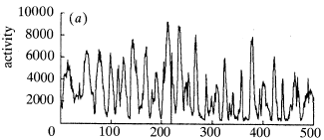
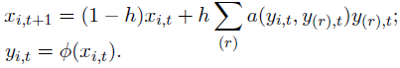
蚂蚁搜索呈现混沌行为
Cole B.J., Proc R Soc Lond 244, 253-259 (1991).
蚂蚁种群: 周期为15-37分钟的周期行为为；
单个蚂蚁: 维数为2.4的低维决定性混沌行为
Solé R.V., J Theoret Biol 161, 343-357 (1993).
单个蚂蚁：
Nemes L. et al., IEEE Trans Circ Syst-I 42, 741-745 (1995).
周期性震荡：

Slide 140
混沌优化方法
Hopfield neural network (1986)
Chaotic neural network (Aihara, 1990)
Chaotic simulated annealing (Chen and Aihara,1995)
Chaotic tabu search (Hasegawa, 2002)
Chaos artificial immune algorithm (Xing & Shing, 2003)
… …

Slide 141
混沌蚂蚁优化思想的提出
Dorigo基于蚁群的最短路径选择试验建立起了著名的蚁群优化模型ACO, ACO算法是基于概率搜索的算法；
但Cole等生物专家观测到单个蚂蚁的低维混沌行为以及整个种群的周期性动力学行为；
从动力学的角度来说,单个蚂蚁的混沌行为和种群强大的自组织能力以及蚁群建立起的最短路径之间必然存在着某种内在的关系；
现在的问题是单个蚂蚁的混沌行为与蚁群能找到最佳食物路径之间的内在关系是什么？它们是如何组织和觅食的？

Slide 142
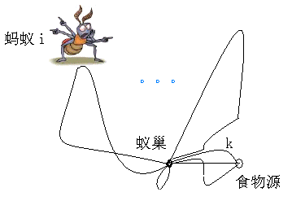
蚂蚁外出游荡捕食
蚂蚁外出捕食，每次捕食后回巢的示意图

Slide 143
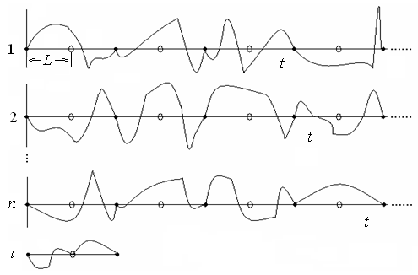
Hunting strategy
Scout ants: the first phase of foraging
Search for an unknown point/region
Initially, no pheromone
Freely chaotic crawling
many ants conduct a parallel search

Slide 144
Homing strategy
to return to the nest for the energy supply
a special region that ants are familiar with
different with the searching of food
use chaos in combination with their knowledge
the starting time of homing
the tiring time

Slide 145
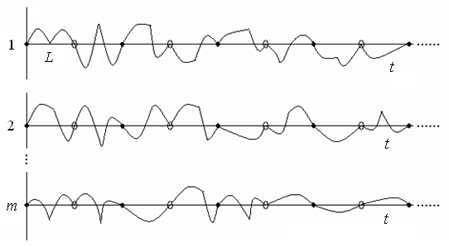
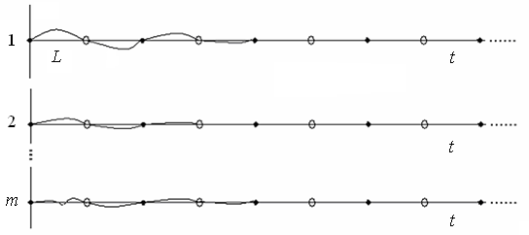
Path building strategy
recruited ants
initially, chaotic walking dominates their behaviors: global search
pheromone: to direct the crawling of recruited ants
pheromone field (pf): be the cause of self-organization of ants; to cause the ants to conduct a local search
gradually, the impact of pf: stronger and stronger
finally, the status of ant: from chaotic walking to periodicity

Slide 146
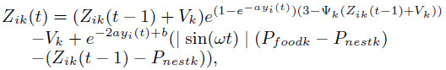
混沌蚂蚁捕食(chaotic ant foraging)模型
Generally:
（1）
Detailed:
（2）
（3）
Explanations:
Ants can center around the nest to search
To achieve periodic oscillation behavior
Initially, r_{i}=0, Eq. (3) becomes
Finally, y_{i} near zero, Eq. (3) becomes

Slide 147
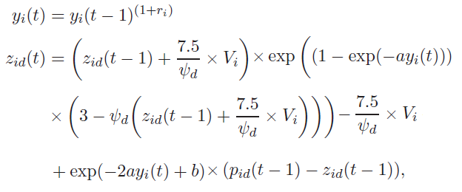
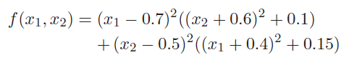
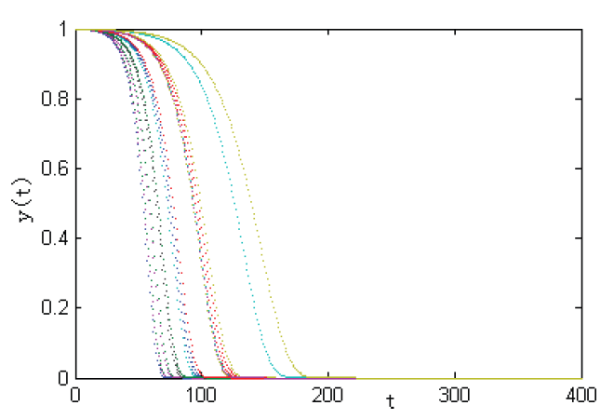
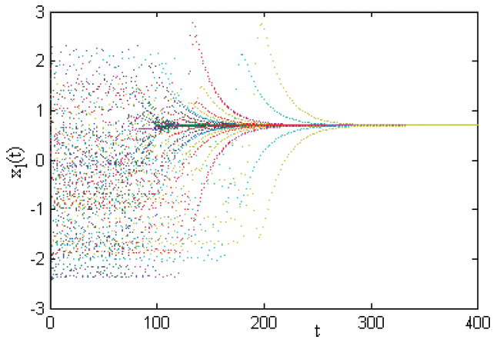
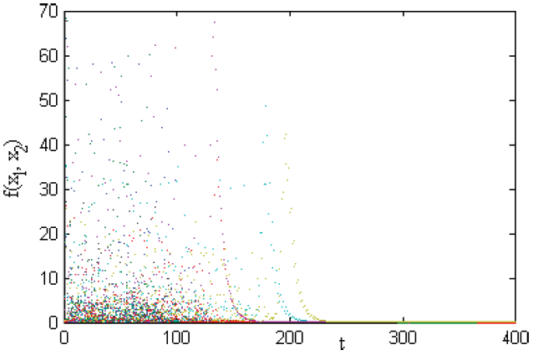
混沌蚂蚁(chaotic ant)优化模型
Model of chaotic ant:
Li L. et al., J Bifur Chaos 16, 2351-2364 (2006).
Objective function:

Slide 148
混沌蚁群模型的性能分析
为了检验新算法的性能，进行了大量的测试工作，所有这些测试结果都表明混沌蚁群优化算法可以很好地进行优化搜索：
用多模态函数进行算法性能测试，并和免疫系统优化算法进行了比较；
采用标准的高维测试函数进行了测试研究，并且在相同条件下与粒子群和凯尔曼群的算法性能测试的结果相比较；
利用有约束的测试函数进行了测试。

Slide 149
混沌蚁群模型的应用
Parameter estimation of dynamical systems: Peng H. et al., Phys Rev E 81, 016207 (2010); Li L. et al., Chaos Solitons Fractals 40, 1399-1407 (2009); Tang Y. et al., Chaos Solitons Fractals 41, 2097-2102 (2009).
Optimization of power system: Cai J. et al., Electric Power Systems Research 77, 1373-1380 (2007); Cai J. et al., Electrical Power and Energy Systems 32, 337-344 (2010); Cai J. et al., Electrical Power and Energy Systems 34, 154-160 (2012); Cai J. et al., Energy 38, 346-353 (2012).
Web user clustering: Wan M. et al., Nonlinear Dynamics 61, 347-361 (2010); Wan M. et al., Knowledge and Information Systems, DOI:10.1007/s10115-011-0453-x; Wan M. et al., Applied Soft Computing, published online.
PID control: Zhu H. et al., Chaos Solitons Fractals 42, 792-800 (2009); Tang Y. et al., Expert Systems with Applications 39, 6887-6896 (2012).
Fuzzy system identification: Li L. et al., NeuroQuantology 6, 379-386 (2008); Li L. et al., Chaos Solitons Fractals 41, 401-409 (2009).
Combinatorial optimization: Wei Z., Nonlinear Dynamics 65, 271-278 (2011); Ge F. et al., IEEE Int Conf on Intel Comput and Intel syst 1, 512-516 (2010).
Improved chaotic ant: Li Y. et al., Chaos Solitons Fractals 42, 880-889 (2009); Ge F. et al., Int J Bifur Chaos 21, 2597-2622 (2011).

Slide 150
内容提要
遗传算法
模拟退火算法
粒子群优化算法
蚂蚁种群优化算法
细菌觅食算法
人工免疫系统算法

Slide 151
细菌觅食算法(Bacterial Foraging Algorithm)
2002年，K. M. Passino提出一种新型仿生类算法
模仿E. coli大肠杆菌在人体肠道内吞噬食物的行为
也叫做Bacterial Foraging Optimization，BFO
在BFO算法中，一个细菌代表一个解，它在寻找最优解时只依靠自己
由于其简单、高效的特点，同时具有群体智能算法并行搜索、易跳出局部极小值等优点，在许多工程和科学领域得到了广泛的应用
然而，在处理更复杂的优化问题，特别是高维多模态问题时，与其他群体智能优化算法相比，BFO算法的收敛性较差
由于它的生物学驱动方式和神奇优美的结构，研究人员正在尝试着去混合BFOA算法与其他不同的算法，尽量去探索该算法的局部和全局两个方面的特性
K. Passino, “Biomimicry of bacterial foraging for distributed optimization and control,” IEEE Control Systems Magazine, 2002.

Slide 152
细菌趋化性的运动方式
细菌趋化性是指有运动能力的细菌对物质化学浓度梯度作出的反应，使细菌趋向有益刺激，逃避有害刺激
Engelmann和Pfeffer发现细菌的运动不是任意的，而是定向移动
直到1960年，Alder深入研究了细菌趋化性的分子机制，提出大肠杆菌(Escherichia coli)对氨基酸以及糖的趋化性是由位于细胞表面的受体蛋白调节的，并由细胞内分子传递信号最终影响细菌的运动。
以大肠杆菌为例，一个细胞有4~10根鞭毛，鞭毛快速旋转使得细胞具有运动的能力。
鞭毛的运动方式分为 2 种：顺时针旋转、逆时针旋转。

Slide 153
顺时针旋转(clockwise，CW)
按照本轮计算的优化方向进行迭代调整
当鞭毛顺时针旋转时，细胞鞭毛分开，原地做翻转运动，来调整运动方向
CW过程我们可以理解为LMS(最小均方算法)过程中计算最速下降梯度方向，但是生物机制没法一步得到最速梯度方向，而且我们知道液体中转动物体也存在粘滞惯性，因此，细菌在CW过程中实际上是在计算一个大致正确的梯度下降方向。它并不是一次得到最优结果，而是依靠多次地不断迭代逐渐靠近最优

Slide 154
逆时针旋转(counter-clockwise， CCW)
（1）在存在局部浓度梯度变化的环境中调整方式 - GD(梯度下降)过程
当鞭毛逆时针旋转时，鞭毛拧成一束，产生向前的推动力
CCW过程中前进的这段，我们可以理解为梯度下降中，每次调整的总距离，即 ηx(n)e(n)
但是细菌并不是说一次CW调整方向后，就一直保持前进
细菌先直线运动一段距离 然后通过比较现有浓度和过去浓度（计算浓度梯度）来控制鞭毛接下来的运动方式（根据浓度梯度调整下一步大致方向）
当诱导剂浓度降低或趋避剂浓度增加时，翻转频率增加（缩短学习率），远离不利环境；
反之，翻转频率降低，细菌游动，趋向有利环境（类似梯度下降中加入momentum动量因素，如果方向对了就继续保持）。

Slide 155
逆时针旋转(counter-clockwise， CCW)
（2）在局部环境中浓度梯度都相等时的调整方式 - Ramdom过程
我们知道，溶液中浓度的传播是一种渐变衰减的形态，即一个浓度源的浓度梯度只能传播一定的范围，超过一定的范围就会衰减到几乎无法感知。这就造成了溶液中的浓度梯度看起来就像一个个的小山包此起彼伏。有山包就有山谷、平原
在无化学刺激物质或浓度相同的化学环境中（可能刚好存在于一个浓度梯度的平原中），细菌先平稳地直线泳动一段距离，然后突然翻滚改变运动方向，再向前泳动， 再翻滚
游泳和翻转循序变化，其特点为随机选择运动方向
这就为细菌提供了一种能力，即脱离困境的能力。即使不小心处于一个没有营养的溶液区域，或者说当前离营养源距离比较远。但是依靠自己的ramdom walk机制，在概率上，通过一定的步数后，是有机会到达存在浓度梯度的区域的，到达了浓度梯度区域后就简单了，细菌自身的趋向性会开始发挥作用，帮助细菌达到营养源中心

Slide 156
细菌趋化性分子机制
趋化性的发现刺激了许多科学家的兴趣，Julius Adler用基因、生物化学和行为学方法分析大肠杆菌的趋化行为，为详细了解细菌趋化性分子机制做了铺垫
趋化细菌膜表面存在专一性的化学受体，以此来感知外界环境中化学物质的浓度变化，并将接收到的化学信号转化为细胞内信号，进而来控制鞭毛的运动方式，表现出相应的趋化性
通常信号转导途径分3个部分：1）膜上趋化受体接收信号；2）从膜 受体到鞭毛马达的信号转导；3）对最初信号输入的适应
基本趋化信号传导路径中包括的蛋白。刺激反应包括趋化接收体(MCP)接受信号，通过CheW、CheA、CheY传递到鞭毛马达。通过CheR和CheB调节MCPs的甲基化、去甲基化适应环境

Slide 157
细菌觅食算法的优化机制—趋化运动
BFO算法通过趋化、复制和驱散三种行为来实现寻优
趋化(chemotaxis)运动
在实际的细菌觅食过程中，运动是靠一系列拉伸的鞭毛来实现的
鞭毛帮助的大肠杆菌细菌翻转或前进(游泳)
这是由细菌在觅食时执行两个基本操作细菌通过趋化运动
朝着它们喜欢的营养梯度地方移动并且避免进入有害的环境
通常情况下，细菌在友好的环境中会移动较长的一段距离
BFOA的关键思想是在问题搜索空间模仿细菌趋化运动

Slide 158
趋化运动—翻转和前进
翻转：当它们顺时针方向翻转时，每一根鞭毛都会拉动细胞。这导致了鞭毛的独立运动，并且最终以最少的代价去翻转。在糟糕的地方则频繁地翻转，去寻找一种营养梯度
前进(游泳)：逆时针方向移动鞭毛有助于细菌以非常快的速度游泳
(a)
(b)
细菌趋化运动—前进和翻转。(a)前进，(b) 翻转

Slide 159
细菌觅食算法的优化机制
BFO算法通过趋化、复制和驱散三种行为来实现寻优
繁殖(reproduction, 复制)：当它们(细菌)获得了足够的食物，它们的长度增加以及面对着合适的温度，它们将从自己本身的中间断裂开来，形成两个新的细菌。这个现象启发Passino在BFOA中引进繁殖事件
驱散(elimination-dispersal, 消除-分散)：由于突然的环境变化或攻击发生后，趋化过程可能被破坏，一群细菌可能会转移到其他地方或者一些细菌可能被引进到细菌群中。这些构成了真实细菌环境中的消除-分散事件
群体：一个区域内的所有细菌被杀死或者一组细菌分散到环境的新部分

Slide 160
细菌觅食算法三个典型的行为模式
BFO算法通过趋化、复制和驱散三种行为来实现寻优
趋化(chemotaxis)行为
细菌向事物丰富的区域聚集的行为称为趋化。在趋化过程中，细菌运动模式包括翻转(tumble)和前进(run or swim)。细菌向任意方向移动一定的距离定义为翻转。当细菌完成一次翻转后，若适应度函数值得到改善，将沿同一方向继续移动若干步，直至适应值不再改善，或达到预定的移动步数临界值。此过程定义为前进。通过趋化行为，细菌可获得连续局部寻优的能力

Slide 161
细菌觅食算法三个典型的行为模式
BFO算法通过趋化、复制和驱散三种行为来实现寻优
复制(reproduction)行为
一旦生命周期结束，即达到临界趋化次数，细菌将进行繁殖。细菌的繁殖过程遵循自然界“优胜劣汰，适者生存”原则。以趋化过程中各细菌适应值累加和为标准，较差的半数细菌死亡，较好的半数细菌分裂成两个子细菌。子细菌将继承母细菌生物特性，具有与母细菌相同的位置及步长。为简化计算，可以规定复制过程中细菌总数保持不变。通过复制行为，可加快细菌寻优的速度

Slide 162
细菌觅食算法三个典型的行为模式
BFO算法通过趋化、复制和驱散三种行为来实现寻优
驱散(elimination-dispersal)行为
趋化过程可确保细菌的局部搜索能力，复制过程能加快细菌的搜索速度，但对于复杂的优化问题，趋化和复制无法避免细菌陷入局部极小现象发生。BFA引入驱散过程以加强算法全局寻优能力。细菌在完成一定次数的复制后，将以一定概率被驱散到搜索空间中任意位置。通过驱散行为，可以避免细菌陷入局部极值

Slide 163
细菌觅食系统机制的形式化定义
现在我们假设每个细菌的“人生终极目标”为最小化J(θ)，每个细菌的各种趋化、繁衍等机制，目的都是想要找到最小的J(θ)，其中θ∈R (θ是一个p维的取实数值的向量)。这样，就可以在最优化理论的框架内对细菌的各种生存机制进行分析。
注意，BFOA解决的是一个无梯度优化问题，即我们没有关于梯度∇J(θ) 的测量或者分析描述
BFOA模拟了细菌系统中的四个观察到的主要机制：趋化，群体，复制以及消除-分散
一个虚拟细菌(可称为搜索代理)事实上是一个实验方案在其优化曲面移动，来寻找全局最优解
每个细菌都在寻找全局最优解，同时又一起构成一个整体群体

Slide 164
细菌觅食系统机制的符号化定义
j：趋化步骤索引
k：复制步骤索引
l ：消除-分散步骤索引
p：搜索空间维度
S：群体中细菌的总数
N_{c}：趋化步骤的步数
N_{s}：游泳长度
N_{re}：复制步骤的次数
N_{ed}：消除-分散事件的次数
P_{ed}：消除-分散概率
P( j , k , l ) = {θ ( j , k , l ) | i = 1,2,..., S} ：代表 j 趋化步骤中，S细菌群体中的每一个成员的位置，其中，k 复制步骤、l 消除-分散事件
J( i，j，k，l )：表示在 i 细菌搜索定位中的消耗（代价）。我们可以将J当作“cost”代价来做参考（优化理论的术语）

Slide 165
细菌觅食算法的更新公式
细菌觅食算法主要包括三层循环，外层是驱散操作，中间层是繁殖操作，内层是趋化操作
细菌觅食算法的核心是内层的趋化性操作，它对应着细菌在寻找食物过程中所采取的方向选择策略，对算法的收敛性有着极其重要的影响
通常在趋化过程中，细菌运动模式包括翻转和前进
细菌觅食算法更新公式：
其中θ (i,j,k,l)表示第i个细菌在经过第l次驱散、第k次复制、第j次趋化后的状态，C(i)为移动步长，φ(i)表示取值在[-1,1]之间的随机向量
该算法主要是三个循环，其中的重点为三个循环中的内层循环
for l=1:N_{ed} %驱散操作
for k=1:N_{re} %繁殖操作
for j=1:N_{c} %趋化操作

Slide 166
细菌觅食算法的步骤
步骤1：菌群参数的初始化。包括种群规模(细菌个数) S、每次翻转或者游动的步长C(i)、驱散概率P_{ed}、搜索空间的维数p、最大迭代次数、游动次数N_{s}、趋化次数N_{c}、复制次数N_{re}、驱散次数N_{ed}等参数的设置
步骤2：初始化细菌的位置并计算细菌的适应度函数值。假设细菌个体代表解空间的一个解，θ(i, j,k,l)表示细菌i在第j代趋化循环、第k代复制循环、第l代驱散循环的位置，并计算细菌的适应度函数值J(i, j,k,l)
步骤3：驱散循环l=l+1；
步骤4：复制循环k=k+1

Slide 167
细菌觅食算法的步骤
步骤5：趋化循环j=j+1，对每个细菌i=1, 2 ,..., S，按照下面的方式进行一次循环
(a) 用J_{last}=J(i, j,k,l)来保存当前所找到的最优的适应度函数值。翻转，产生随机向量φ(i)。移动，θ(i, j+1,k,l)=θ(i, j,k,l)+C(i)φ(i)，其中C(i)是细菌i的移动步长；
(b) 用θ(i, j+1,k,l)来计算适应度函数值J(i, j+1,k,l)，用m来计算游动次数，令m=m+1，如果J(i, j+1,k,l)<J_{last}，则在该方向上继续游动，否则令m=N_{s}
如果j<N_{c}，则继续按照上述方式进行趋化循环。

Slide 168
细菌觅食算法的步骤
步骤6：对每个细菌i = 1,2,..., S，计算其N_{c}次趋化后的适应度函数值之和
注意高代价意味着低健康，按照适应度值对所有细菌进行排序，令适应度函数值大的半数的细菌死亡，而其他的细菌进行自我复制(包括位置θ与适应度函数值J)
步骤7：如果k<N_{re}，则进入步骤4继续进行复制循环
步骤8：对每个细菌i = 1,2,..., S，按照概率P_{ed}进行驱散，如果P_{ed}小于随机值则保留该细菌，否则该细菌死亡，并在解空间任意生成新的向量。如果l<N_{ed}，则进入步骤3继续进行循环，否则循环结束，同时输出细菌的最优位置与适应度函数值。

Slide 169
细菌觅食算法的改进
基于参数的改进
（1）根据自适应增量调节原理，自适应调节步长等参数
（2）改进菌群规模、步长参数、迭代终止条件
基于解空间的改进
（1）将菌群个体置于量子空间中进行描述
（2）缩小解空间
算法机制的改进
（1）改进大肠杆菌之间的相互作用机制
（2）对趋向操作进行改进
与其他算法融合
（1）引进遗传算法的交叉和变异操作
（2）引进免疫算法的克隆选择思想
（3）与粒子群算法结合
（4）与和声搜索算法结合
（5）与差分进化算法结合

Slide 170
内容提要
遗传算法
模拟退火算法
粒子群优化算法
蚂蚁种群优化算法
细菌觅食算法
人工免疫系统算法

Slide 171
人工免疫系统算法的发展概况
二十世纪七十年代，诺贝尔奖获得者、美国生物学家、医学家、免疫学家Jerne提出了免疫系统的网络假说，给出了免疫网络的数学框架，开创了独特性网络理论，Perelson基于独特性网络理论进一步的给出了免疫系统的数学框架
1986年，Farmer等人率先基于免疫网络假说构造了免疫系统的动态模型，提出了一些学习算法的构造思想，并探讨了免疫系统与其它人工智能方法的联系，开始了人工免疫系统的研究
1989年，Varela讨论了免疫网络以某种方式收敛的思想以及免疫系统能够通过产生不同的抗体和变异适应新环境的思想。
随后，有很多学者从生物免疫系统中抽取隐喻(metaphor)机制，用于人工免疫算法的模型设计、算法实现和工程应用
1996年12月，在日本首次举行了基于免疫系统的国际专题讨论会，首次提出了“人工免疫系统 (AIS)”的概念
随后，人工免疫系统进入了兴盛发展时期

Slide 172
人工免疫系统算法的发展概况
D. Dasgupta等系统分析了人工免疫系统和人工神经网络的异同，认为在组成单元及数目、交互作用、模式识别、任务执行、记忆学习、系统鲁棒性等方面是相似的，而在系统分布、组成单元间的通信、系统控制等方面是不同的，并指出自然免疫系统是人工智能方法灵感的重要源泉
D. Dasgupta等认为人工免疫系统已经成为人工智能领域的理论和应用研究热点，相关论文和研究成果逐年增加
1997开始，IEEE System, Man and Cybernetics国际会议每年都组织了AIS专题研讨会(Workshop)，并成立了“人工免疫系统及应用分会”
IEEE Trans. on Evolutionary Computation在2001年和2002年相继出版了AIS专辑
其他的国际会议，如GECCO(Genetic and Evolutionary Computation Conference)等，也将人工免疫算法作为大会的主题之一
第一届人工免疫系统国际学术会议ICARIS(1st International Conference on Artificial Immune Systems)也于2002年在英国Kent大学召开

Slide 173
人工免疫系统算法的发展概况
人工免疫系统已经被用于解决许多不同的工程问题，如日本学者Ishida在1990年用免疫系统解决传感器网络故障诊断问题，美国学者Forrest在1994年将免疫系统用于计算机安全和病毒检测
此后，越来越多的学者开始关注人工免疫系统理论的发展和应用，并且推动了AIS在信息安全、机器学习、最优化理论、模式识别、故障诊断、图像处理、自动控制、数据挖掘、数据分析、机器人控制等领域的应用

Slide 174
人工免疫系统的研究范围
根据生物免疫系统原理发展新的算法或对现有的免疫算法进行改进，如阴性选择算法、克隆选择算法、免疫遗传算法、免疫优化算法，以及为了完成特定任务而设计的基于免疫原理的算法等
用免疫系统自身特性建立新型智能机器学习方法。免疫系统具有动态保持自组织记忆能力，并允许信息遗忘和具有内容可访记忆，这些进化学习机制和学习外界物质的自然防御机制可用于发展新型机器学习系统和人工免疫系统
人工免疫系统理论研究。基于数学、非线性科学、复杂系统、混沌、计算智能等工具深入研究人工免疫系统的机制，加强包括一般的原理、方法、定义、定理、数学模型和描述在内的理论研究，加强人工免疫系统的收敛性和稳定性分析，建立完整的人工免疫系统的理论体系

Slide 175
人工免疫系统的研究范围
根据生物免疫系统原理发展新的人工免疫模型，包括人工免疫网络模型和人工免疫系统模型两类。各种免疫网络学说，如独特型网络、互联耦合免疫网络、免疫反馈网络和对称网络等，可被借鉴用于人工秒你网络(Artificial Immune Network, AIN)认知模型中，基于免疫网络理论构建具有更强的自组织、自学习、自适应的混合智能网络
将免疫系统与神经网络、模糊技术、遗传算法等结合，建立融合的计算方法，用于解决其他智能计算方法难以解决的复杂问题。例如，引入DNA计算技术，实现免疫系统基于DNA分子和片段的慢速学习和免疫系统抵御抗原的自适应快速学习机制，使得人工免疫系统具有较强的抗干扰能力和稳定性；用免疫系统抗体多样性的遗传机制改进遗传算法的搜索优化过程；借鉴神经网络和遗传算法的优化思想优化免疫网络
免疫工程应用研究

Slide 176
人工免疫系统的特性
多样性：免疫系统抗体库的多样性特征能及时对不同类型的入侵抗原进行有效的保证和消除
容错性：免疫系统在分类和响应中突发的一些比较小的信息处理错误不会使整个信息处理结果造成严重影响
分布自律性：免疫系统没有集中控制系统，它是由许多局部的并且相互作用的基本信息单元联合起来达到对全局的保护
动态稳定性：免疫系统要消除各种外来的不断变化的入侵抗原，并保持整个系统的稳定
自适应鲁棒性：免疫系统具有非常强的自我学习能力，并且通过学习使得自身能够随环境不断变化而不断改变和完善的一个自适应型的鲁棒进化系统
保证收敛：收敛速度快，即产生满足要求的最优解所用时间较短

Slide 177
生物体液免疫的机理的启示
抗原识别：免疫系统能够识别出抗原并根据不同抗原的特性生成不同的浆细胞来产生抗体
根据亲和力来选择浆细胞：若产生的抗体与抗原的亲和度高则保留，否则筛掉
存在记忆细胞：B细胞分化为浆细胞和记忆细胞，记忆细胞保存亲和度高的抗体信息
促进和抑制抗体的产生：能产生亲和度高抗体的浆细胞被促进，反之则被抑制
通过交叉变异产生下一代抗体

Slide 178
生物免疫和免疫算法概念之间的对应关系
生物免疫系统 | 免疫算法
抗原 | 要解决的优化问题
抗体 | 优化问题的可行解
亲和度 | 可行解的质量
细胞活化 | 免疫选择
细胞分化 | 个体克隆
亲和度成熟 | 变异
克隆抑制 | 优秀个体选择
动态稳态维持 | 种群刷新

Slide 179
人工免疫算法的基本原理
人工免疫算法是一种受生物免疫系统基本机制启发而设计的新型智能优化算法。基本免疫算法从体细胞理论和网络理论得到启发，实现了类似于生物免疫系统的抗原识别、细胞分化、记忆和自我调节的功能。
它将抗原和抗体分别对应于优化问题的目标函数和可行解，把抗原和抗体的亲和力看作可行解与目标函数的匹配程度，用抗体之间的亲和力保证可行解的多样性，通过计算抗体期望生存率来促进较优抗体的遗传和变异，用记忆细胞单元保存择优后的可行解来抑制相似可行解的继续产生并加速搜索到全局最优解。同时，当相似问题再次出现时，它能较快产生适应新问题的次优解甚至最优解。

Slide 180
人工免疫算法的流程图
抗原识别(输入)
产生初始抗体集合
计算亲和力
记忆细胞分化
抗体的促进和抑制
应用免疫算法求解实际问题时，常将抗原、抗体、它们之间的亲和性对应于优化问题的目标函数、优化解、解与目标函数的匹配程度
抗体群体的更新
计算新抗体的亲和力
抗体选择
是否满足终止条件
否
是
结束

Slide 181
人工免疫算法的基本步骤
步骤1：抗原的识别阶段。免疫系统确认抗原入侵。输入所求解问题的目标函数和各种约束条件作为免疫算法的抗原，并选择亲和度函数；
步骤2：初始抗体群体的产生阶段。激活记忆细胞产生抗体，清除以前出现过的抗原，从包含最优抗体(最优解)的数据库中选择出来一些抗体。确定抗体的编码方式，在解空间中用随机方法产生N个候选解作为初始抗体；
步骤3：亲和力的计算。分别计算抗原和抗体之间的亲和力并排序；
步骤4：记忆细胞的分化。将与抗原亲和力高的抗体加入到记忆细胞，并执行免疫操作。由于记忆细胞有限，新产生的与抗原亲和力更高的抗体替换较低亲和力的抗体；
步骤5：抗体的促进和抑制。高亲和力的抗体受到促进，密度高的抗体受到抑制，通常通过计算抗体存活的期望值来实施；

Slide 182
人工免疫算法的基本步骤
步骤6：新抗体的产生(抗体群体的更新)。对未知抗原的响应，产生新淋巴细胞。构造人工免疫算子，通过人工免疫算子(如交叉和变异)的作用，产生进入下一代的抗体；
步骤7：计算新抗体的亲和力。如果新抗体中有与抗原匹配的抗体，或已满足预定的程序终止条件则终止程序，否则进入下一步；
步骤8：抗体选择。按照优胜劣汰的自然选择机制，在原有的N个有效抗体和新产生的若干个抗体中选择出N个与抗原匹配的较好的抗体构成新的抗体群。在进行选择操作时，应依据抗体之间的排斥力限制进入新抗体群中的相同抗体数目，以保持抗体群中抗体的多样性，增强抗体群的免疫力，防止算法收敛于局部最优解
步骤9：终止记忆细胞的迭代。在达到指定阈值的时候终止记忆细胞的生成和选取；

Slide 183
一般的人工免疫算法和遗传算法的区别
一般的人工免疫算法同遗传算法在生物学上有相似之处，如免疫系统的变异就是进化的一种特殊现象、都能提高群体的多样性
免疫算法起源于宿主和宿源之间的内部竞争，它所相互作用的环境既包括外部环境也包括内部环境；而遗传算法起源于个体和自私基因之间的外部竞争
免疫算法假设免疫元素相互作用（抗原与抗体，抗体与抗体），即每个免疫细胞等个体可以互相作用；而遗传算法不考虑个体之间相互作用
免疫算法中基因可以由个体自己选择；遗传算法中基因由环境选择

Slide 184
一般的人工免疫算法和遗传算法的区别
免疫算法中，基因（可理解为抗体）组合是为了获得多样性，一般不用交叉算子，因为免疫算法中基因是在同一代个体进行进化；而遗传算法后代个体基因通常是父代交叉的结果，交叉用于混合基因
免疫算法的生物学基础是多样性的，大致为：免疫网络模型、克隆选择和阴性选择。遗传算法由单一的生物学理论（进化论）发展而来
GA是具有很强全局搜索能力的随机化搜索算法，特别适合求出问题的的近似最优解。但GA也存在一些不足，尤其当群体分布不均匀时易出现不成熟收敛。免疫算法最后产生的抗体为问题的最优解，相比遗传算法增加了抗体促进与抑制的步骤，这使得抗体不断朝着有利的方向进化，剔除退化的抗体

Slide 185
混沌蚁群模型的性能分析
信息领域的研究范围这么大，我希望每个学生能够找到一个感兴趣的点，并且成为你今后赖以谋生一辈子的饭碗

Slide 186
谢谢聆听

